Slide 1
Gerência do curso

Slide 2
A FAZER depois da aula
@channel cada um pode escolher e anotar X alunos na planilha em https://docs.google.com/spreadsheets/d/1ntmE_SWx5QL6NbdFstyE70nFADOmsdS850jSBbYIVMc/edit#gid=0. é só colocar seus logins na terceira coluna. @A e @B vocês podem pegar X+Y? cada um escolhe seus alunos e entra em contato, via slack, perguntando como anda o roteiro de requisitos, e se tem alguma dúvida, OK?
@channel os questionários de avaliação sobre um dado assunto só podem ser respondidos no horário da aula. notei ontem 3 alunos respondendo depois do horário. não façam isso, por favor.
enviar a correção dos questionários de avaliação dos alunos; não limpar pois depois será utilizado pelos scripts
ler as avaliações da aula e transferir sugestões para os slides aqui; não limpar pois depois será utilizado pelos scripts

Slide 3
A FAZER depois da aula
@channel dúvidas do que considerar ou não no roteiro, respostas corretas, e como considerar uma dada questão devem ser discutidas aqui no canal
as correções devem ser feitas com anotações no próprio arquivo submetido pelo aluno no classroom. quando a correção for finalizada, na atividade do classroom, selecionar os alunos já avaliados e clicar em devolver
a cada roteiro vai ser atribuído MA, MPA, MANA, ou MANA? caso o aluno não tenha entregue.
ver slides da primeira aula para detalhes da correção. para considerar uma resposta correta, pode tolerar pequenos erros que não comprometem a evidência de que o aluno aprendeu o assunto. caso contrário, a resposta deve ser considerada parcialmente correta, ou errada/inexistente
isso é considerando até a questao 13. o resto deve ser contabilizado como a nota do projeto
definir o monitor responsável por cada equipe

Slide 4
detalhe importante na hora de dar o feedback. Vocês devem compartilhar os documentos com os alunos permitindo que eles possam comentar nas configurações de compartilhamento do Google.
@channel vocês devem ter recebido agora o convite para editar a planilha de notas dos roteiros. Não compartilhem com ninguém a planilha, nem a coloque em pastas que sejam automaticamente compartilhadas com outras pessoas
com relação a atrasos na entrega, o procedimento dessa primeira vez é o seguinte: pergunta no classroom se houve algum motivo para o atraso; espera o aluno responder e diz que isso não vai ser tolerado uma segunda vez; corrige e dá o feedback, e dá a nota normal se o atraso foi menor do que 48hs; caso contrário, dá "MANA?"
sobre o projeto, três cenários bem feitos (com quase nenhum erro) leva a MA; pelo menos um cenário bem feito, e os outros razoáveis, leva a MPA; nenhum cenário bem feito leva a MANA
se os cenarios nao sao relevantes (segundo os slides), coloca MPA se eles estiverem bem escritos, e MANA caso contrario

Slide 5
Software and systems engineering
Paulo Borba
Informatics Center
Federal University of Pernambuco
pauloborba.cin.ufpe.br

Slide 6
To do before class
Watch videos
Read chapter 7 in the textbook
Send questions and opinions through slack
what haven’t you understood? what don’t you agree? what haven’t you liked? what are you missing to perform the project task?

Slide 7
Software and systems engineering
Paulo Borba
Informatics Center
Federal University of Pernambuco
pauloborba.cin.ufpe.br

Slide 8
In class and after class interaction
open questions (about key concepts, about superficially covered concepts, from previous exams, etc.) to consolidate or extend knowledge: 1. Qual a importância de validar os requisitos? Qual a importância de verificar os requisitos?
discussion topics (value systems, method and technology choices, blog posts, tweet threads, short videos, additional references, etc.) to motivate, extend knowledge, and exercise reflection and communication skills: 1. Você acha que um engenheiro de software deve focar mais no “como?” do que no “o que?”? Por que?
quizzes (about key concepts) to consolidate knowledge and self assessment: 1. "Indique a seguir a única técnica que não é utilizada para elicitação de requisitos:" “Observar os usuários no seu ambiente de trabalho" “Detalhar documentos de requisitos” “Criar sketches do funcionamento do sistema" “Entrevistar stakeholders"
surveys (about student difficulties, required effort, wishes, and activity progress; about course methodology, etc.): 1. “Você tem tido alguma dificuldade para assistir os vídeos disponibilizados no YouTube?” “Não, consigo assistir e registrar dúvidas sem problema" “Sim, não consigo me organizar e reservar um tempo para assistir” “Sim, não consigo me concentrar enquanto tento assistir” “Sim, surgem muitas dúvidas que inviabilizam o entendimento da sequência do vídeo” “Sim, por um outro motivo diferente dos acima”

Slide 9
Requirements 1,
elicitation
Notes:
precisamos entender melhor o que tem que ser feito, com quem falar, etc.
Definição, manutenção e gerenciamento de requisitos

Slide 10
Software and systems engineering
Paulo Borba
Informatics Center
Federal University of Pernambuco
pauloborba.cin.ufpe.br

Slide 11
What is requirements engineering?
Notes:
precisamos entender melhor o que tem que ser feito, com quem falar, etc.
Definição, manutenção e gerenciamento de requisitos

Slide 12
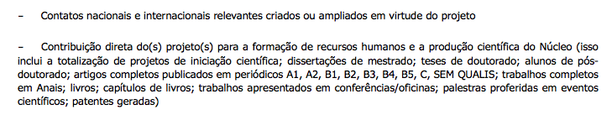
We have to develop a new feature
Notes:
carregar vários lattes. gerar totalizações removendo duplicatas. gerar página com isso. confirmar com pesquisadores quais resultados são relacionados ao projeto… carrega do site do cnpq? ou via xml?
USE ENGLISH EMAIL AS AN EXAMPLE

Slide 13
We have to develop a new system
We have to develop a system for helping professors manage their classes
The system should keep track of students and their grades, compute averages and final grade

Slide 14
Who are the stakeholders?
Notes:
no caso do sistema de auxílio aos professores, os stakeholders seriam…

Slide 15

Professors
Students
Assistants
Director of studies?
depends if the system is going to be used for many courses
Notes:
agora que descobrimos quais sao os stakeholders, precisamos descobrir…

Slide 16
What do the stakeholders require from the system?
Notes:
importante responder porque…

Slide 17
Not properly answering these questions often leads to productivity and quality problems!

Slide 18
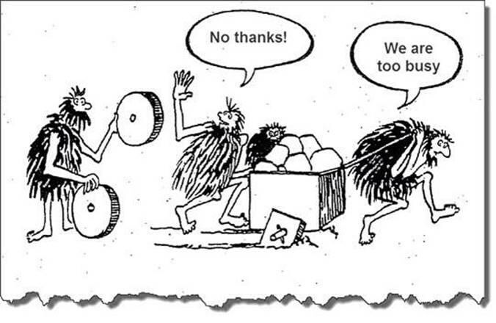
https://www.linkedin.com/pulse/thanks-we-too-busy-daniel-white
Notes:
mas essa MÁ prática inviabiliza a realização de atividades essenciais para o sucesso de um projeto, porque…

Slide 19
Obtaining and documenting answers are essential for…
validating requirements: making sure we capture the requirements of the desired system (build the right system)
verifying requirements: making sure the created system conforms to the specified requirements (build the system right)
Notes:
então, resumindo temos que nos engajar nesse processo

Slide 20
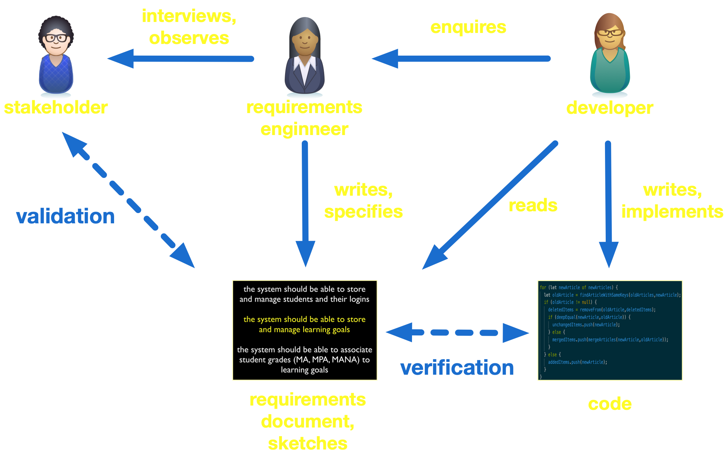

Slide 21
Software and systems engineering
Paulo Borba
Informatics Center
Federal University of Pernambuco
pauloborba.cin.ufpe.br

Slide 22
What do the stakeholders require from the system?
Notes:
na verdade, nos achamos melhor quebrar ela em duas…

Slide 23
What functionalities do the stakeholders require from the system?
functional requirements

Slide 24
What quality factors and other constraints do the stakeholders require from such functionalities?
non-functional requirements
Notes:
respondendo a primeira…

Slide 25
What functionalities do the stakeholders require from the system?
functional requirements

Slide 26
the system should be able to store and manage students and their logins
the system should be able to store and manage learning goals
the system should be able to associate student grades (MA, MPA, MANA) to learning goals

Slide 27
What quality factors and other constraints do the stakeholders require from such functionalities?
non-functional requirements
Notes:
respondendo a segunda…

Slide 28
security: students should not be able to change their grades
privacy: students should not be able to see other students grades
scalability: the system should be able to handle 100 simultaneous professors
modularity: the system should be adaptable to different courses

Slide 29
Further constraints
frameworks: Angular 8 and the latest version of Node.js
package manager: npm
existing systems: integrate with SIG@
Notes:
para evitar detalhamento prematuro e decisões precipitadas, as respostas devem concentrar em…

Slide 30
Focus on what the system should do, not on how it should do!
left for design activities
Notes:
também é importante…

Slide 31
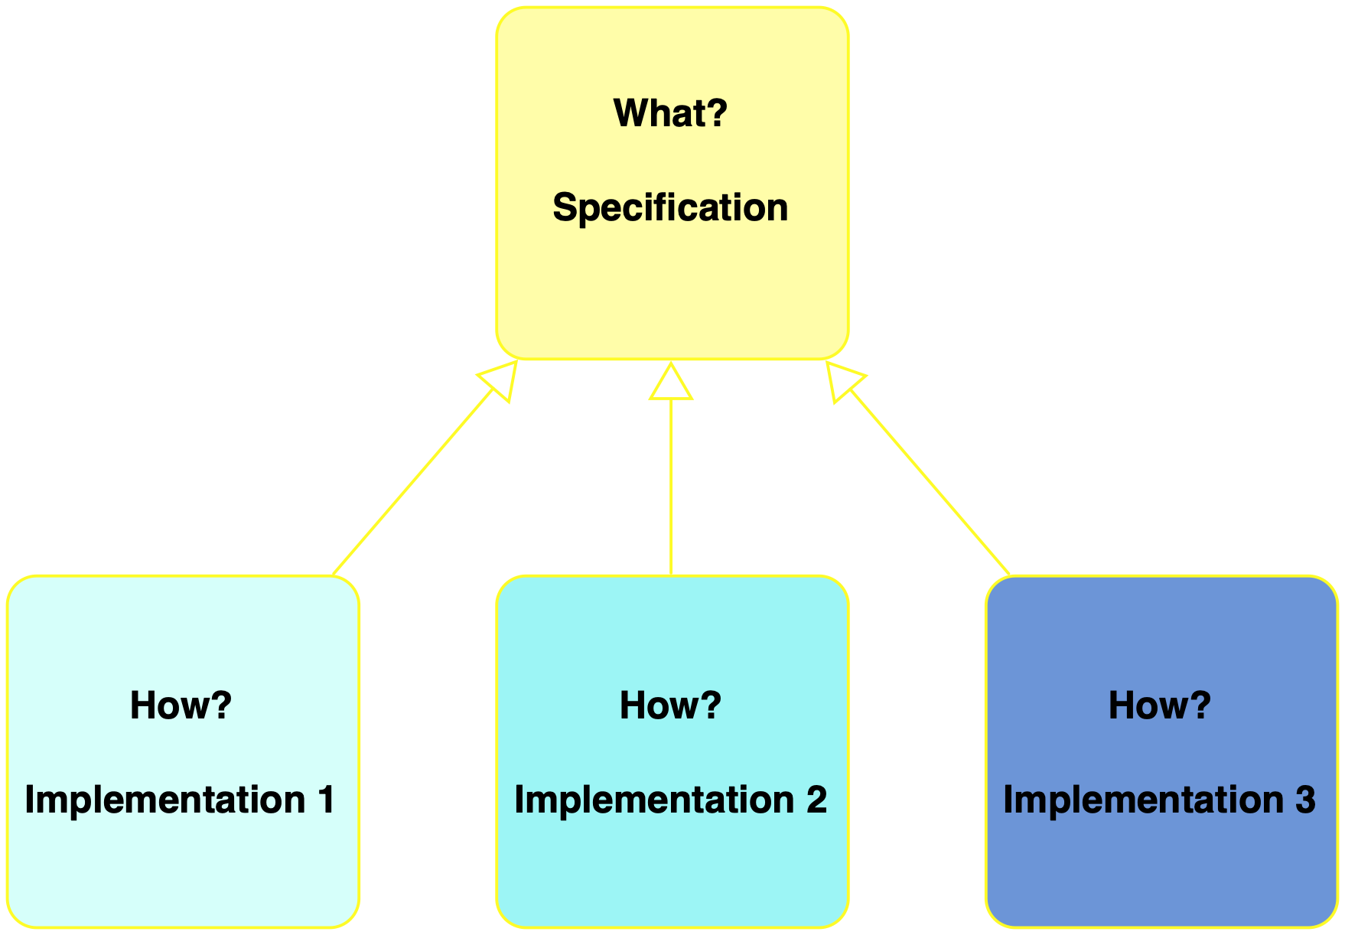

Slide 32
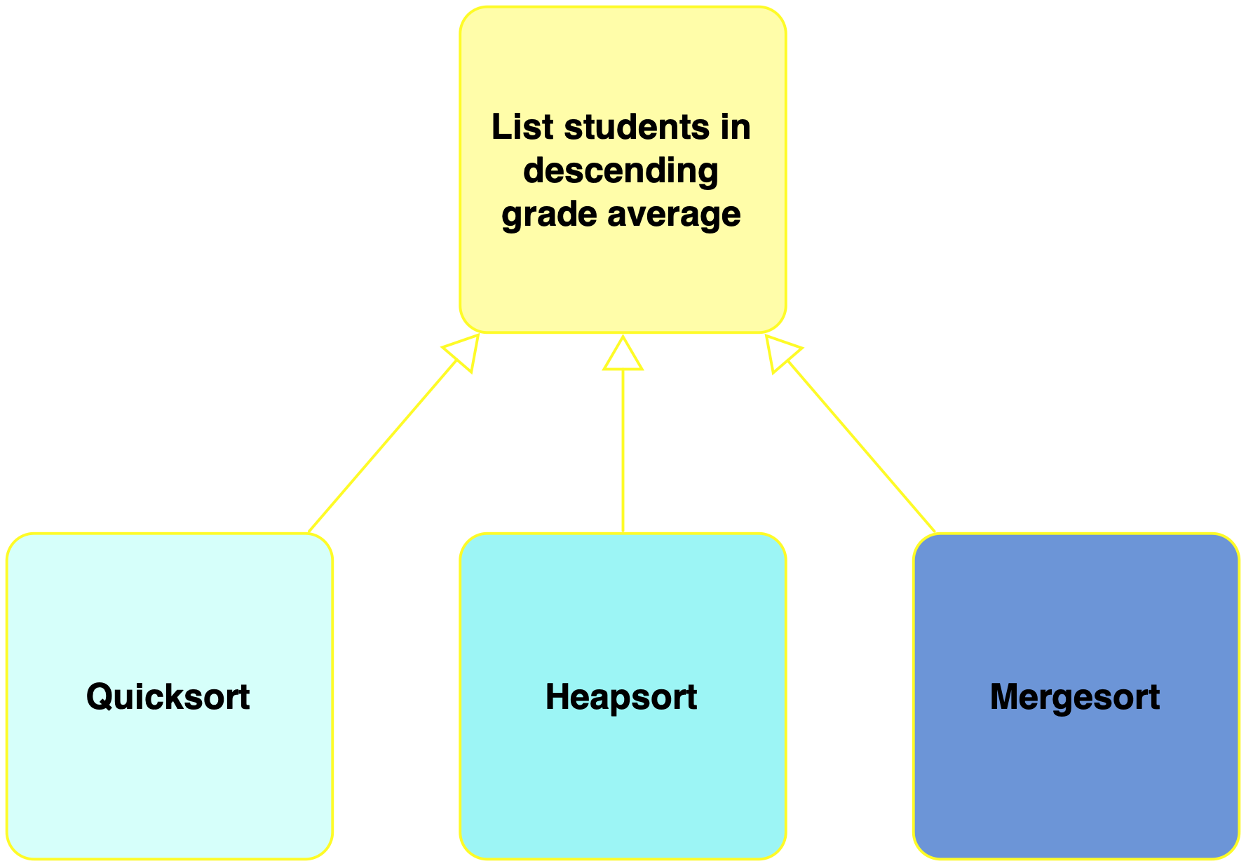

Slide 33
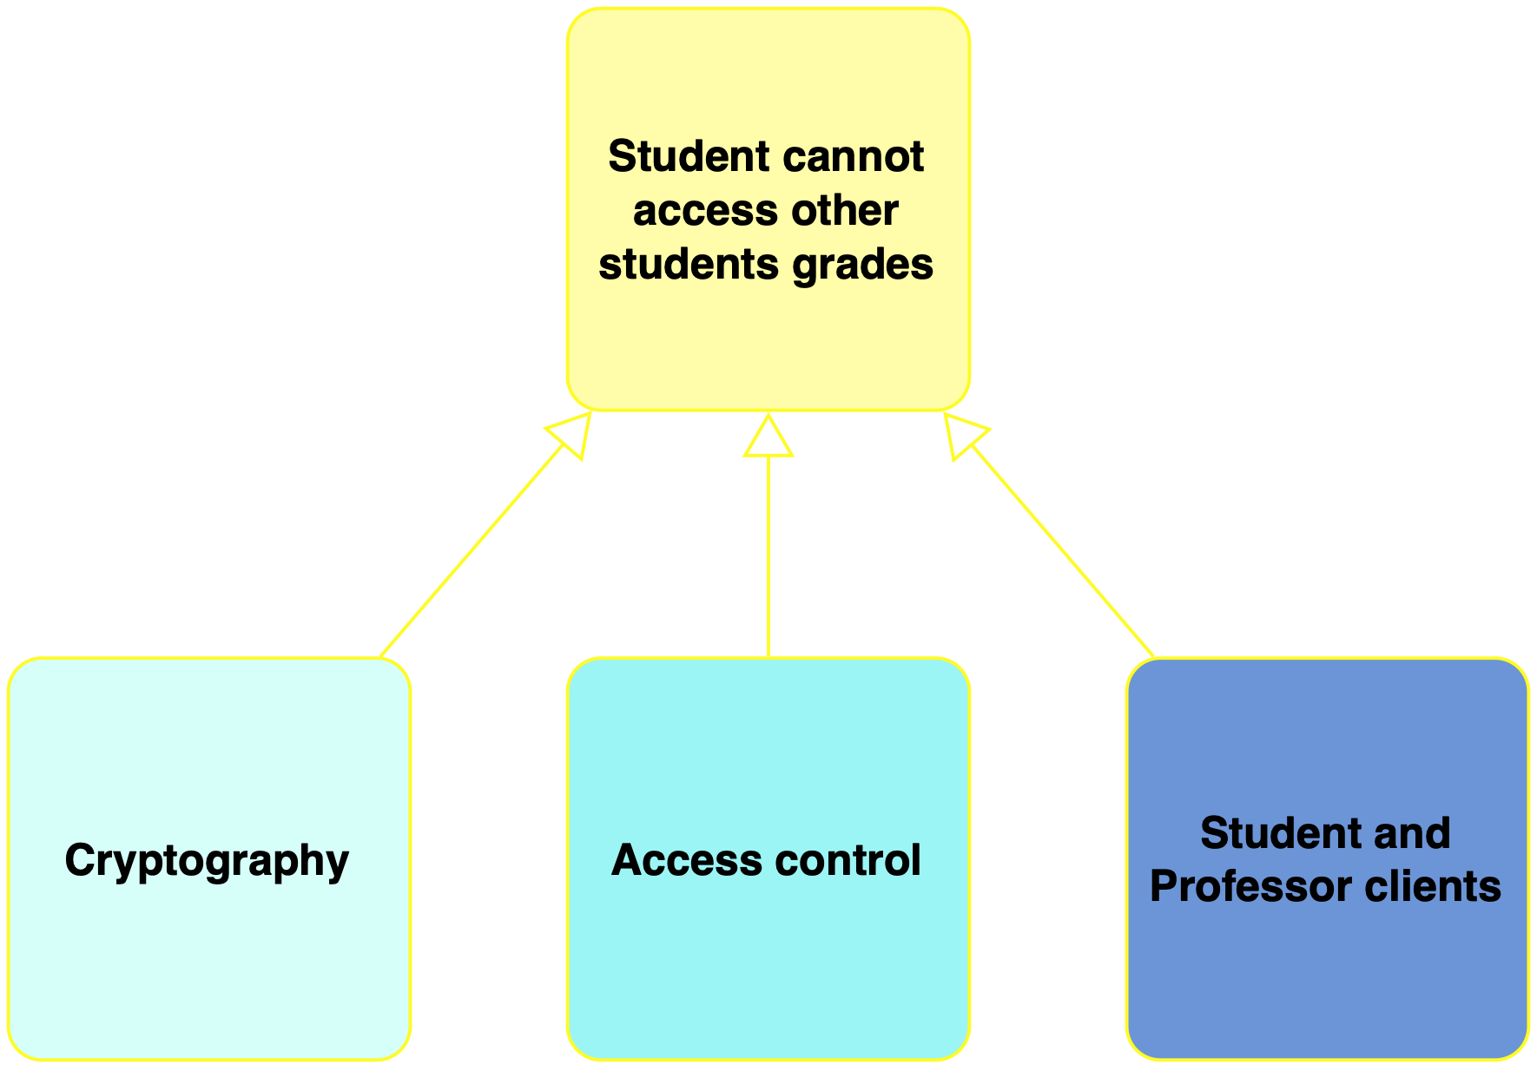

Slide 34
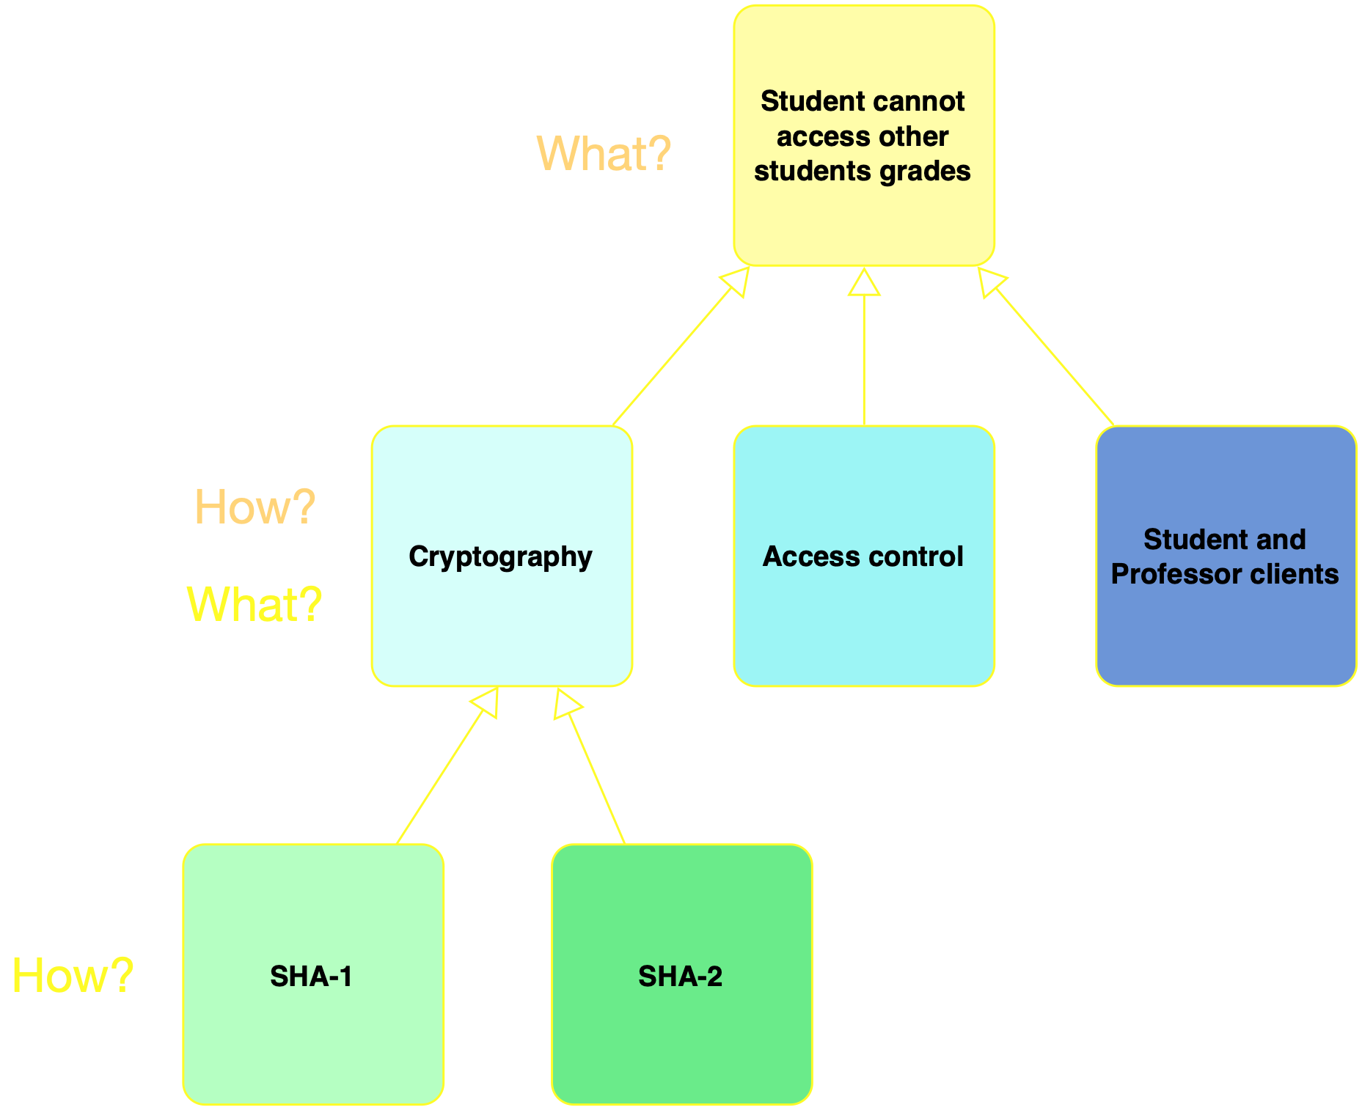
Notes:
conceitos relativos
SHA-1 pode ser what… e How seria uma API específica que implementa SHA-1
só descer o nível se necessário

Slide 35
Systems thinking, holistic approach
Technical (how handles technical issues?)
Managerial (how fits management process?)
Operational (how integrates with current operations?)
Social (how impacts involved individuals?)
Political (how fits current policies?)
Notes:
calcula a média, notifica os alunos?
2. satisfaz as regras da UFPE para notificar as notas (broadcast)?
3. o suporte do CIn consegue colocar no ar 24x7?
4. as notificações podem estressar os alunos?
5. vai prejudicar o acesso ao SIGA?
http://psas.scripts.mit.edu/home/

Slide 36
Software and systems engineering
Paulo Borba
Informatics Center
Federal University of Pernambuco
pauloborba.cin.ufpe.br

Slide 37
Which requirements are more important than others?

Slide 38
Understanding priorities
is essential

Slide 39
the system should be able to store and manage learning goals
has higher priority than
the system should be able to associate student grades (MA, MPA, MANA) to learning goals
has higher priority than
the system should be able to store and manage students and their logins

Slide 40
security
has higher priority than
privacy
has higher priority than
modularity
has higher priority than
scalability
Priorities for this particular system, defined by a group of stakeholders we interviewed

Slide 41
As defining a total order is often hard, better to apply a triage process

Slide 42
critical: the system should be able to store and manage learning goals
the system should be able to store and manage students and their logins
important: the system should be able to associate student grades (MA, MPA, MANA) to learning goals
desirable: the system should be able to notify students when they are below average

Slide 43
Useful because trade-offs are often necessary, and we can’t handle all requirements in one go, or with available resources and deadlines

Slide 44
Stakeholders conflicts about priorities and requirements should be properly negotiated
Notes:
para responder essas perguntas, o processo de requisitos pode ser entendido em termos de…

Slide 45
Software and systems engineering
Paulo Borba
Informatics Center
Federal University of Pernambuco
pauloborba.cin.ufpe.br

Slide 46
How to elicit requirements?

Slide 47
Two main activities
Requirements elicitation
Requirements specification
Notes:
o que vimos até agora, corresponde à…

Slide 48
Requirements elicitation
Notes:
precisamos entender um pouco melhor como essa atividade é realizada.
de fato, para realizar as perguntas precisamos…

Slide 49
Interacting with stakeholders
Interviews
Stakeholders as part of the development team
Lo-Fi GUI sketches and storyboards
Observing user work (with existing system, if available)

Slide 50
Interviews
the main goal is to understand stakeholders’ needs (including success and failure cases)
if the idea is to extend or replace an existing system, explore it before the interviews to better understand the context
take notes and record interviews, if authorised

Slide 51
Guiding principles
empathize with the stakeholders!
imagine that you were in their place
remember that they might not share your own abilities and cultural background
adapt to their vocabulary

Slide 52
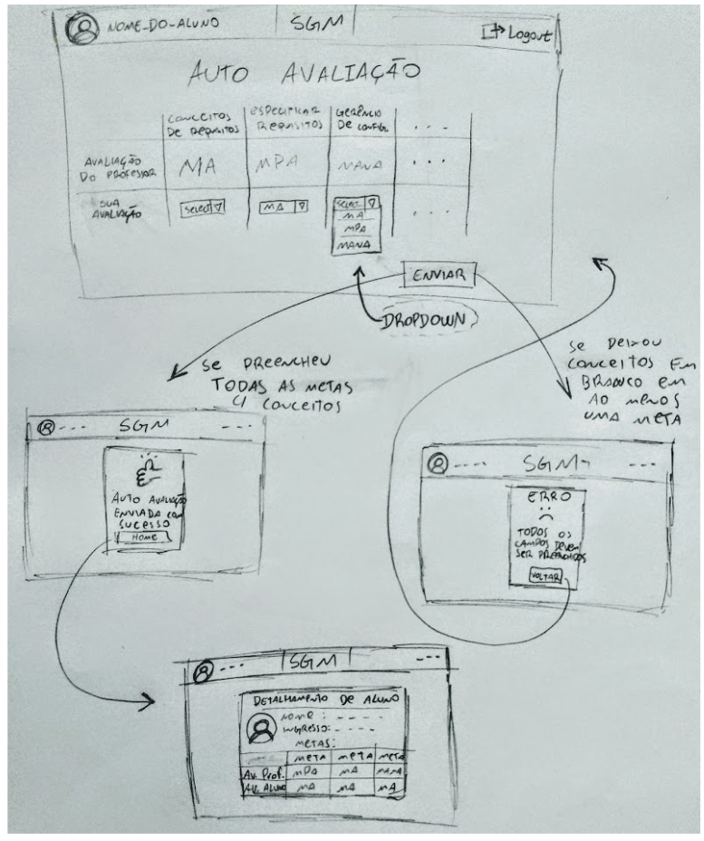
Lo-Fi GUI sketches and storyboards

Slide 53
This helps stakeholders to better understand what they want, and validate that engineers correctly captured their needs

Slide 54
The focus should be more on application design, not interaction design
user interface designers should be responsible for that

Slide 55
Software and systems engineering
Paulo Borba
Informatics Center
Federal University of Pernambuco
pauloborba.cin.ufpe.br

Slide 56
A basic requirements elicitation process: a practical example

Slide 57
Process, initial phase
Initial questions:
What do you expect from the system?
Main functionalities?
Involved quality factors and constraints?
Group functionalities into features
For each functionality, ask more questions and discuss specific usage scenarios
Notes:
Por exemplo, o interessado diz que o sistema de gestão de resíduos tem que ser capaz de
sugerir o roteiro de coleta de um determinado tipo de resíduo na UFPE. Isso seria uma feature.
Aí você precisa saber mais detalhes sobre os cenários associados. Tem então que perguntar o seguinte: Como o usuário solicitaria esse roteiro? Ele logaria no sistema, escolheria a opção de sugestão de roteiro, indicaria o tipo de resíduo e veria a lista de locais a serem visitados? Depois daria um OK e o sistema avisaria aos locais que haveria visitas naquele dia? Ao invés do OK, ele poderia pedir uma outra sugestão de roteiro? Ele poderia tirar algum dos lugares, ou mudar a ordem, antes de dar o OK? O sistema precisaria armazenar estes roteiros confirmados?
Com base nas respostas dessas perguntas, vocês desenham algumas telas e fluxos e mostram para o interessado, de forma a refinar melhor os detalhes dos cenários. Ao mesmo tempo, vocês já pensam em features e cenários que seriam necessários para o funcionamento da feature acima, e aí viriam mais perguntas para descobrir mais features e cenários. Por exemplo, para que a feature acima funcione, não seria necessário ter cenários para cadastros dos locais de coleta, do próprio mapa da UFPE, etc., com casos de sucesso e falha? E cadastro dos resíduos e necessidade de coleta dos mesmos? Ou seria cadastro dos produtos e prazo de validade dos mesmos, e a partir dissoo sistema inferiria a necessidade de coleta?

Slide 58
O interessado diz que o sistema tem que ser capaz de sugerir e alterar o roteiro de coleta de resíduo na UFPE. Isso é uma feature.
Mas o entrevistador precisa saber mais detalhes sobre os cenários de uso associados.
Notes:
TRADUZIR SLIDES

Slide 59
Como o usuário solicitaria esse roteiro?
Ele logaria, escolheria a opção de sugestão de roteiro, e veria a lista de locais a serem visitados?
Depois daria um OK e o sistema avisaria aos locais que haveria visitas naquele dia?
Ao invés do OK, ele poderia pedir uma outra sugestão de roteiro?
Ele poderia tirar algum dos lugares, ou mudar a
ordem, antes de dar o OK?
O sistema precisaria armazenar estes roteiros confirmados?

Slide 60
Process, refinement
Draw and discuss Lo-Fi GUI sketches and storyboards
Confirm expectations (validate)
Ask more questions so that
scenarios can be latter detailed, and
new (auxiliary) features are identified
Refine

Slide 61
Mas, para que essas features sejam desenvolvidas, que features e cenários auxiliares seriam necessários?

Slide 62
Não seria necessário ter cenários para cadastros dos locais de coleta, do próprio mapa da UFPE, etc., com casos de sucesso e falha?
E cadastro dos resíduos e necessidade de coleta dos mesmos?
Ou seria cadastro dos produtos e prazo de validade dos mesmos, e a partir disso
o sistema inferiria a necessidade de coleta?

Slide 63
Software and systems engineering
Paulo Borba
Informatics Center
Federal University of Pernambuco
pauloborba.cin.ufpe.br

Slide 64
Simulating an interview, and initial requirements elicitation
Notes:
simulação prática de entrevista e levantamento inicial de requisitos, com principais features e cenários, e esboços de tela

Slide 65
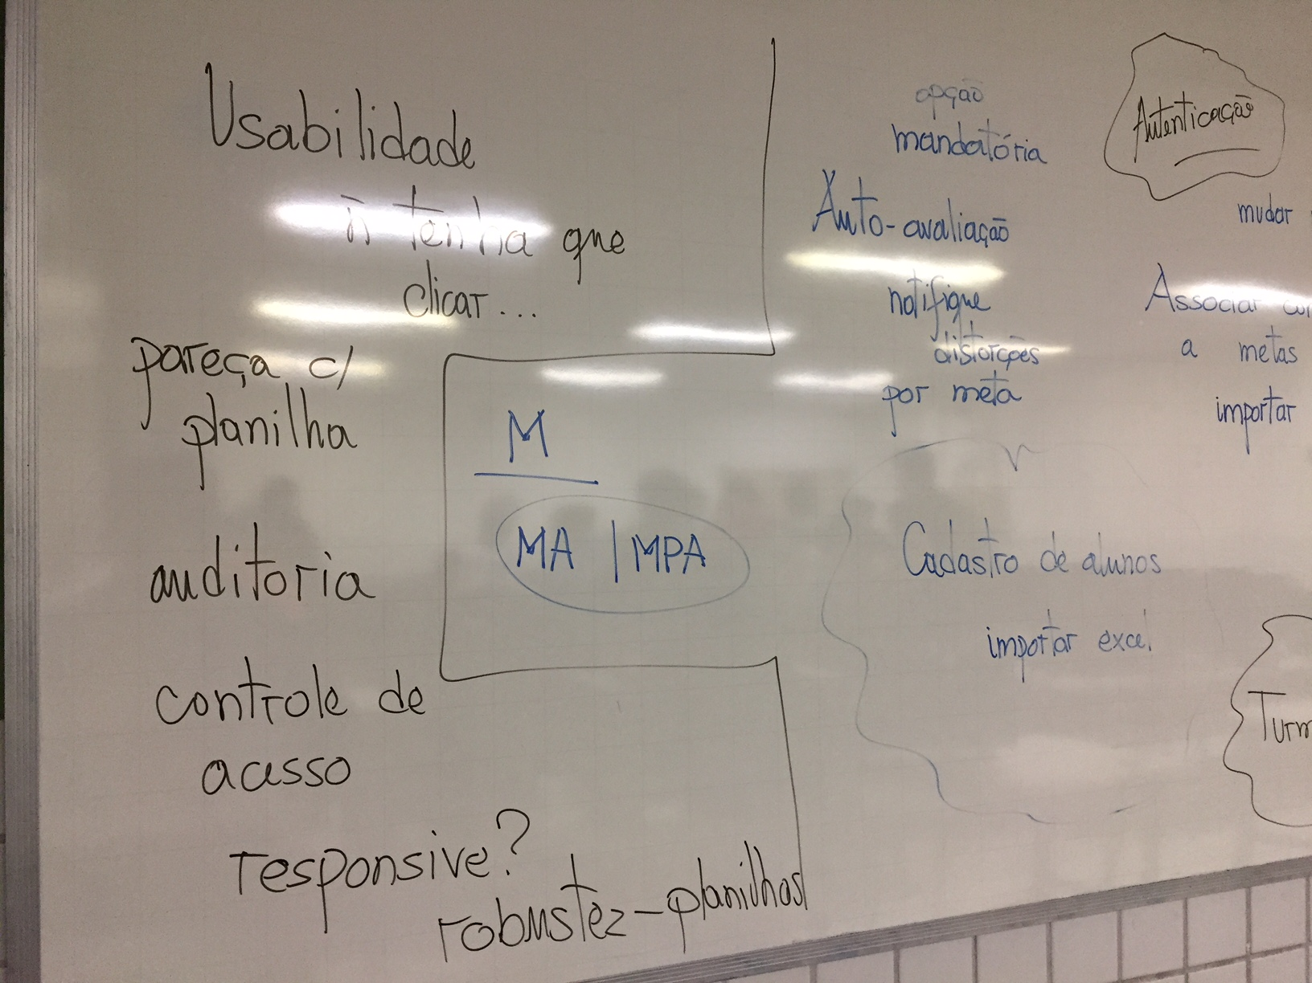
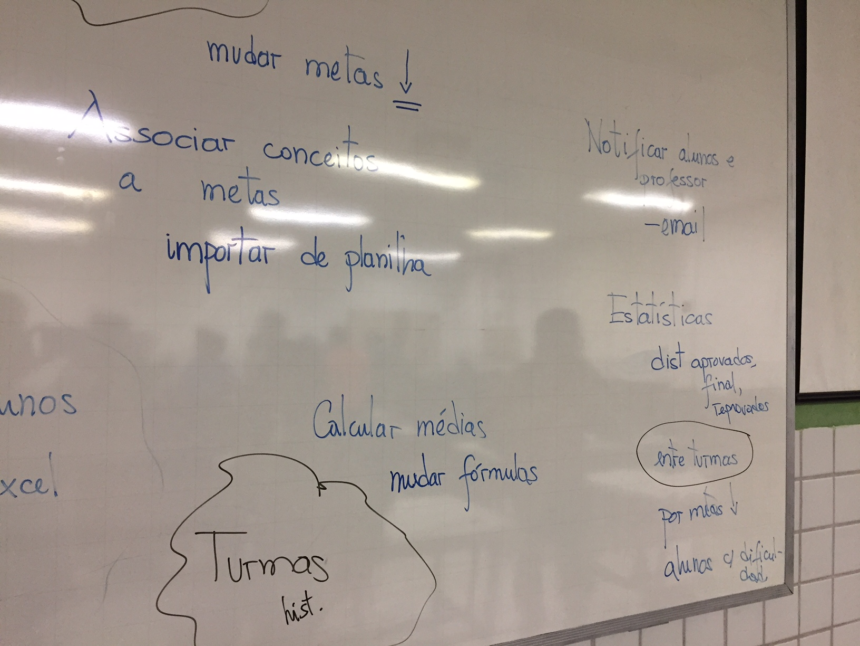
Notes:
DESENHAR FIGURAS NO OMNIGRAFFLE E COLOCAR COMO EXEMPLO A SER CONSULTADO APOS A AULA

Slide 66
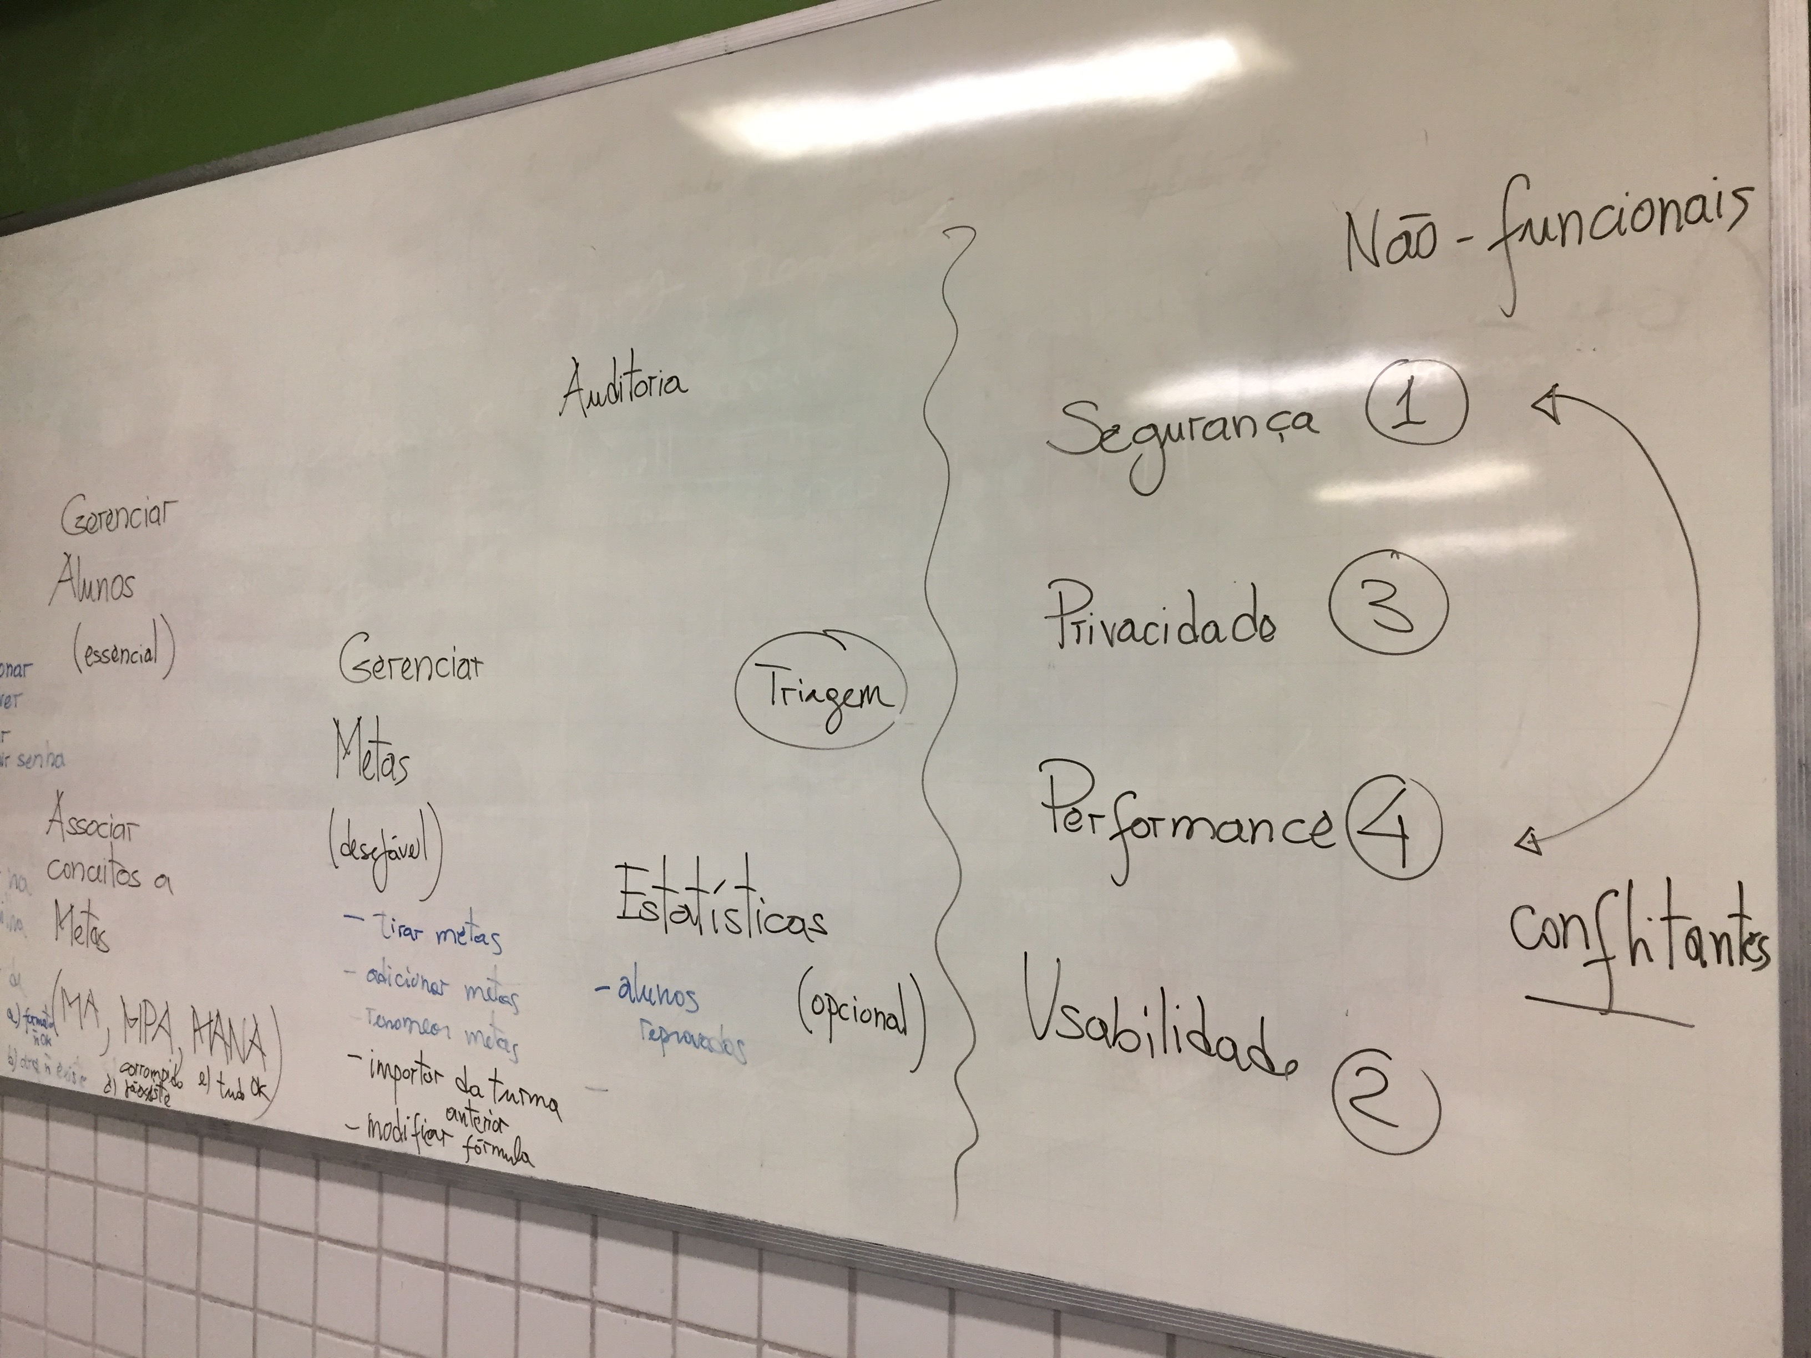
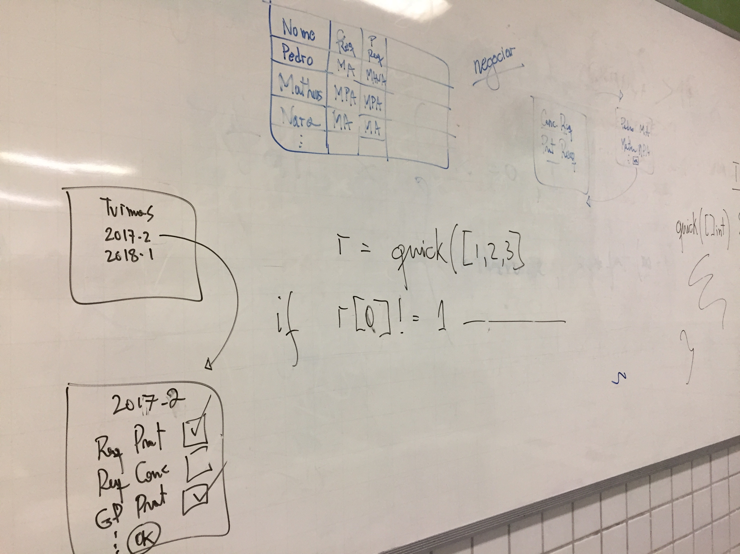
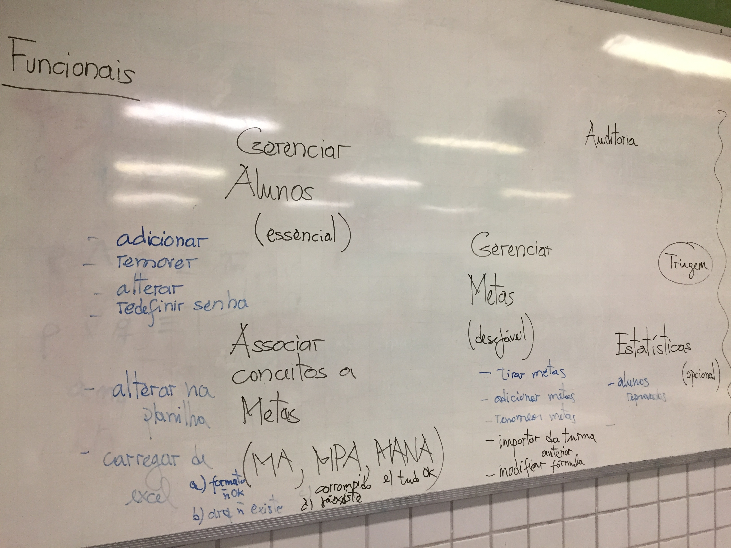

Slide 67
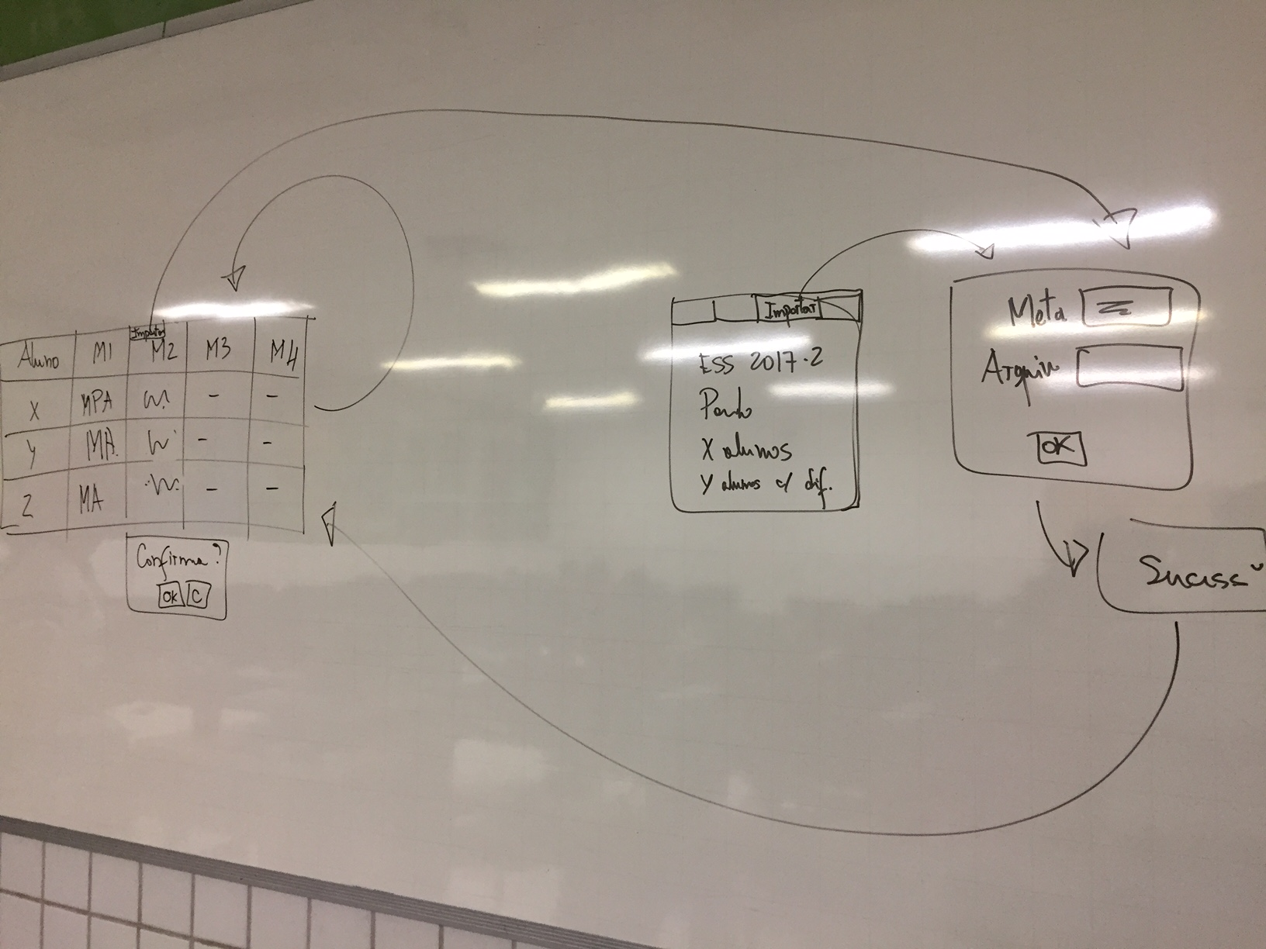
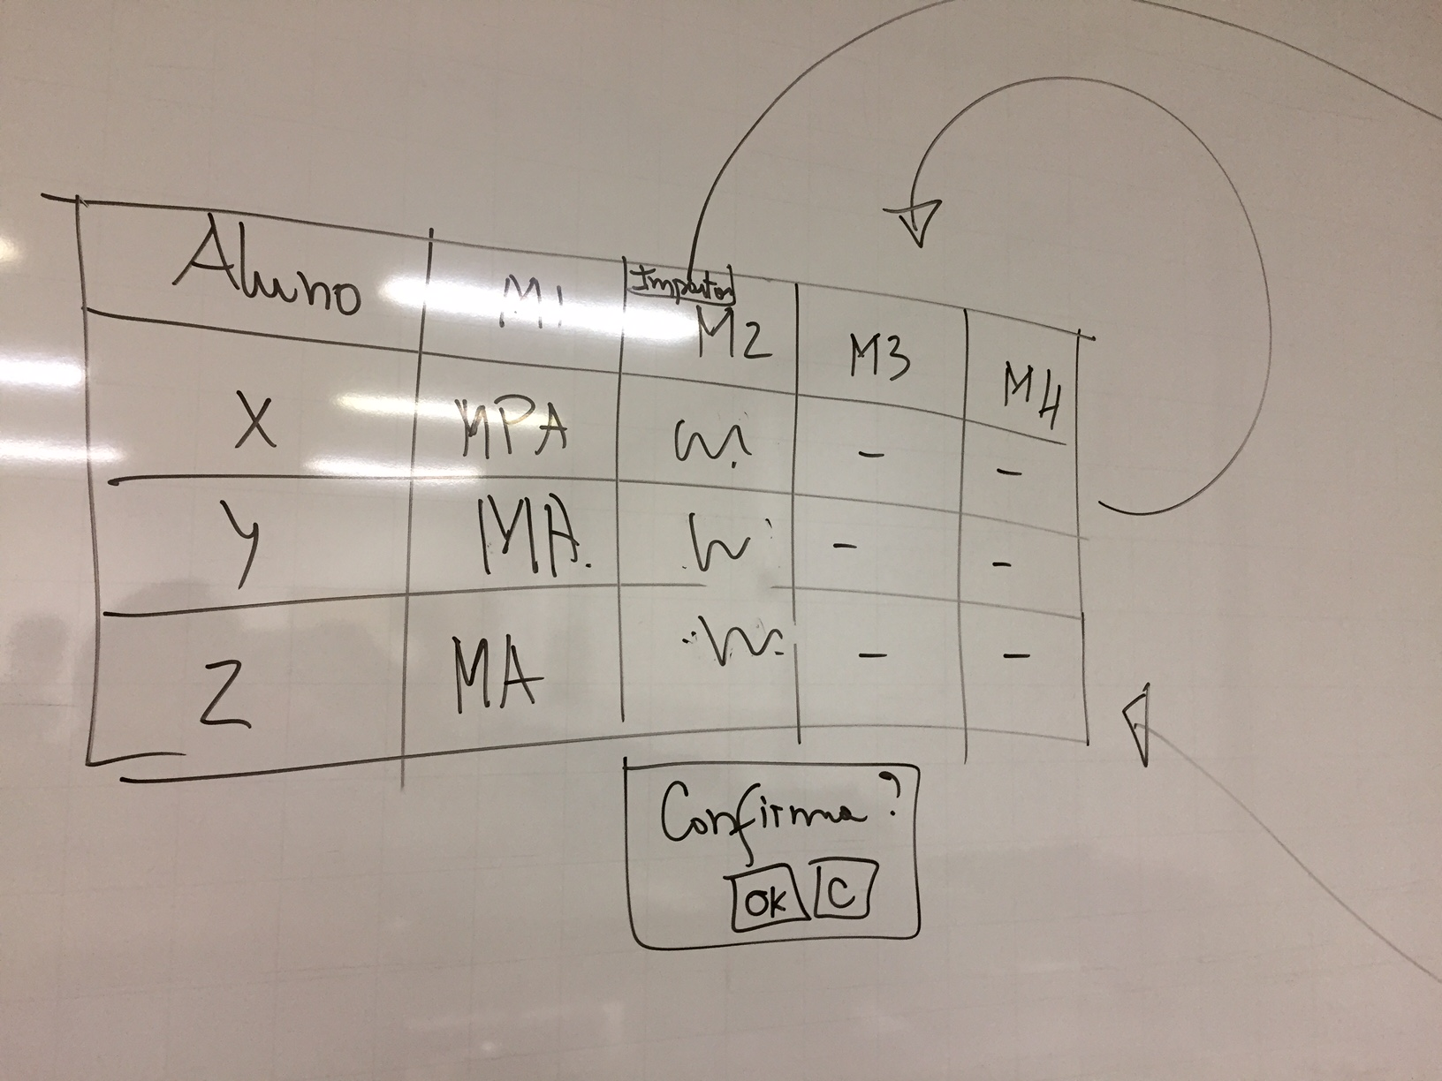

Slide 68
Contact stakeholders and set up a meeting!

Slide 69
Take notes, now!

Slide 70
Hands on exercises
Notes:
Indo de aluno por aluno, verificando o progresso, e registrando como comentário no assignment do classroom.

Slide 71
Requirements 1

Slide 72
Software and systems engineering
Paulo Borba
Informatics Center
Federal University of Pernambuco
pauloborba.cin.ufpe.br

Slide 73
Requirements 2, specification

Slide 74
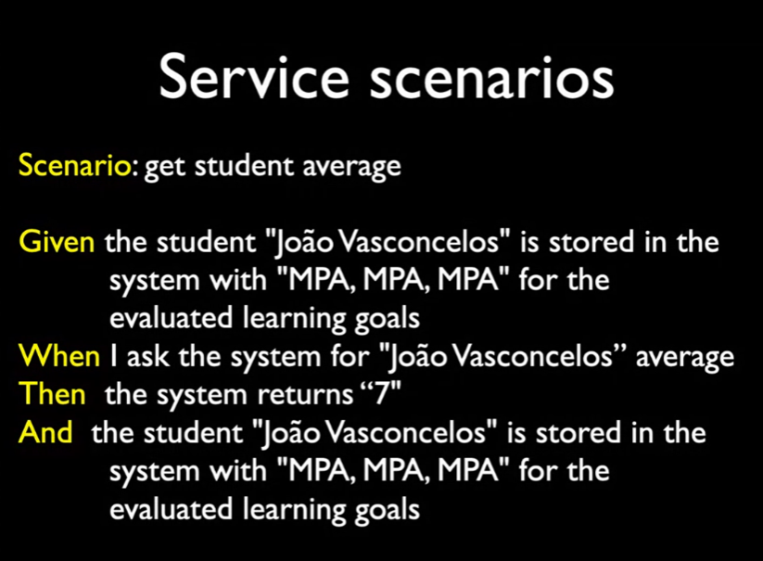
Perguntas para a aula, docs
Tem alguma redundância em ter o cenário apresentado na imagem ao lado? Sim? Não? Por que?
Qual a principal diferença entre requisitos declarativos e imperativos? Que estilo é mais recomendado? Por que?
Qual a principal diferença entre requisitos explícitos e implí­citos (principalmente em termos do propósito de cada um)?
Notes:
https://docs.google.com/spreadsheets/d/1okh15iGZ4Vx30fyl7hRV8ozKQwzXozZdEe3cPn0nOmc/edit#gid=1655538211

Slide 75
Software and systems engineering
Paulo Borba
Informatics Center
Federal University of Pernambuco
pauloborba.cin.ufpe.br

Slide 76
How to specify requirements? Requirements documents

Slide 77
Two main activities
Requirements elicitation
Requirements specification
Notes:
precisamos registrar isso,… escrita em DOC, lista de requisitos, OK mas alguns consideram perda de tempo, foco em teste, cenarios… )

Slide 78
Requirements specification

Slide 79
Basic approach

Slide 80
Requirements list
R1: the system should be able to store and manage students and their logins
R2: the system should be able to import a list of students and their logins from an excel file
R3: the system should be able to store and manage learning goals
R4: the system should be able to associate student grades (MA, MPA, MANA) to learning goals
Notes:
deixar claro que muitas empresas usam esta abordagem; video de pessoa que trabalha com especificação de requisitos na pratica

Slide 81
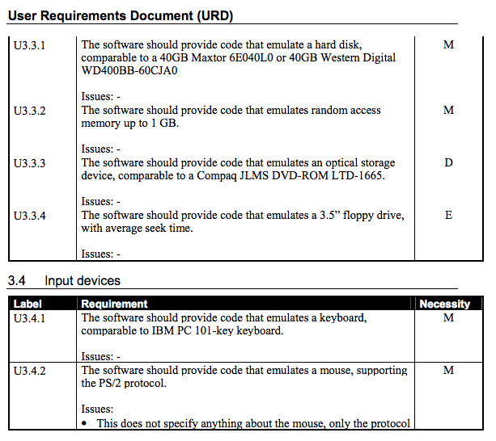
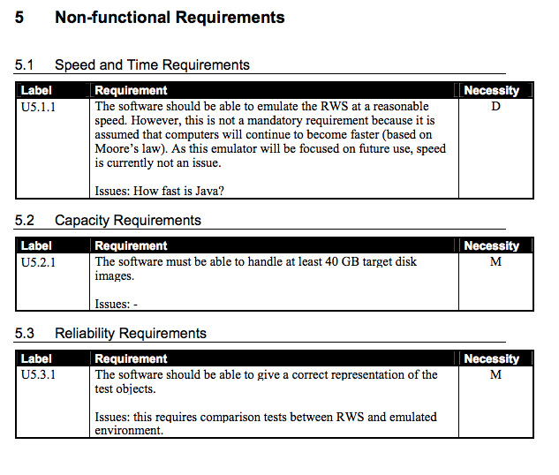
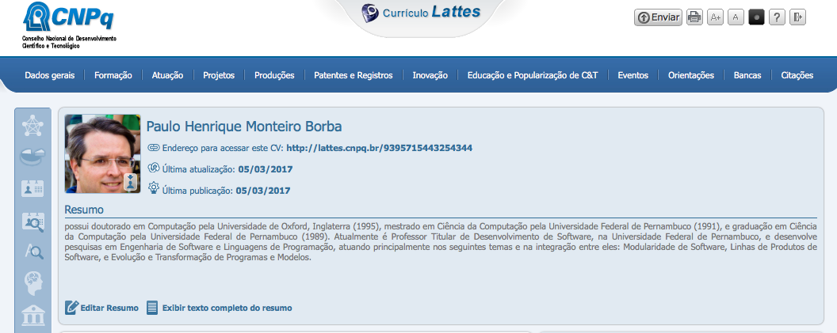
Requirements documents
http://dioscuri.sourceforge.net/docs/URD_Dioscuri_KBNA_v1_1_en.pdf

Slide 82
Software and systems engineering
Paulo Borba
Informatics Center
Federal University of Pernambuco
pauloborba.cin.ufpe.br

Slide 83
How to specify requirements? Scenario specifications

Slide 84
Alternative approach: features + scenarios, towards testing

Slide 85
Feature: group of related functionalities
Feature: grades
As a professor responsible for a class
I want to add and modify student grades
for a number of learning goals
so that I can calculate and announce students’
final grades

Slide 86
Feature (user story)
Feature: journal article
As a member of a research group
I want to add, remove and modify journal
articles I have published
so that I can generate reports containing
these articles

Slide 87
Feature template
Feature: [name]
As a [kind of stakeholder]
I want to [do some task]
so that [I can achieve some goal]

Slide 88
Feature functionalities are detailed by usage scenarios

Slide 89
GUI based scenario
Scenario: adding new grade
Given I am at the "Grades" page
And I see a student "Maria Silva" with no grade for
learning goal "Write quality tests"
When I add grade "MA" for "Maria Silva" goal
"Write quality tests"
Then I’m still at the "Grades" page
And I can see student "Maria Silva" has
grade "MA" for learning goal
"Write quality tests"

Slide 90
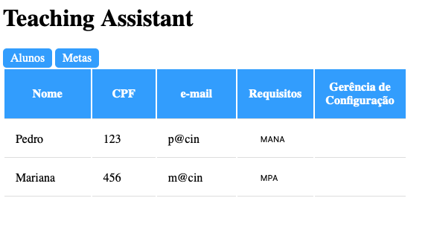
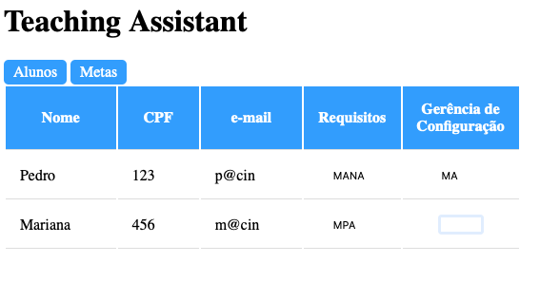

State before action
State after action

Slide 91
Another GUI based scenario
Scenario: new article web
Given I am at the "New Article Page"
And I see no "A refinement theory" in the list
of existing articles
When I create the article "A refinement theory"
Then I can see a confirmation message
And I am still at the "New Article Page"
And I see "A refinement theory" in the list
of existing articles
Notes:
desenhar GUI hipotética para tornar mais concreta a situação, e simular o contexto real no qual o cenário é escrito após o sketch, ou quando o desenvolvedor tem uma boa noção sobre o mesmo

Slide 92
Test setup (precondition) steps
Scenario: new article web
Given I am at the "New Article Page"
And I see no "A refinement theory" in the list
of existing articles
When I create the article "A refinement theory"
Then I can see a confirmation message
And I am still at the "New Article Page"
And I see "A refinement theory" in the list
of existing articles

Slide 93
Test action steps
Scenario: new article web
Given I am at the "New Article Page"
And I see no "A refinement theory" in the list
of existing articles
When I create the article "A refinement theory"
Then I can see a confirmation message
And I am still at the "New Article Page”
And I see "A refinement theory" in the list
of existing articles

Slide 94
Test expected result (postcondition) steps
Scenario: new article web
Given I am at the "New Article Page"
And I see no "A refinement theory" in the list
of existing articles
When I create the article "A refinement theory"
Then I can see a confirmation message
And I am still at the "New Article Page"
And I see "A refinement theory" in the list
of existing articles

Slide 95
Software and systems engineering
Paulo Borba
Informatics Center
Federal University of Pernambuco
pauloborba.cin.ufpe.br

Slide 96
How to view systems as state machines?

Slide 97
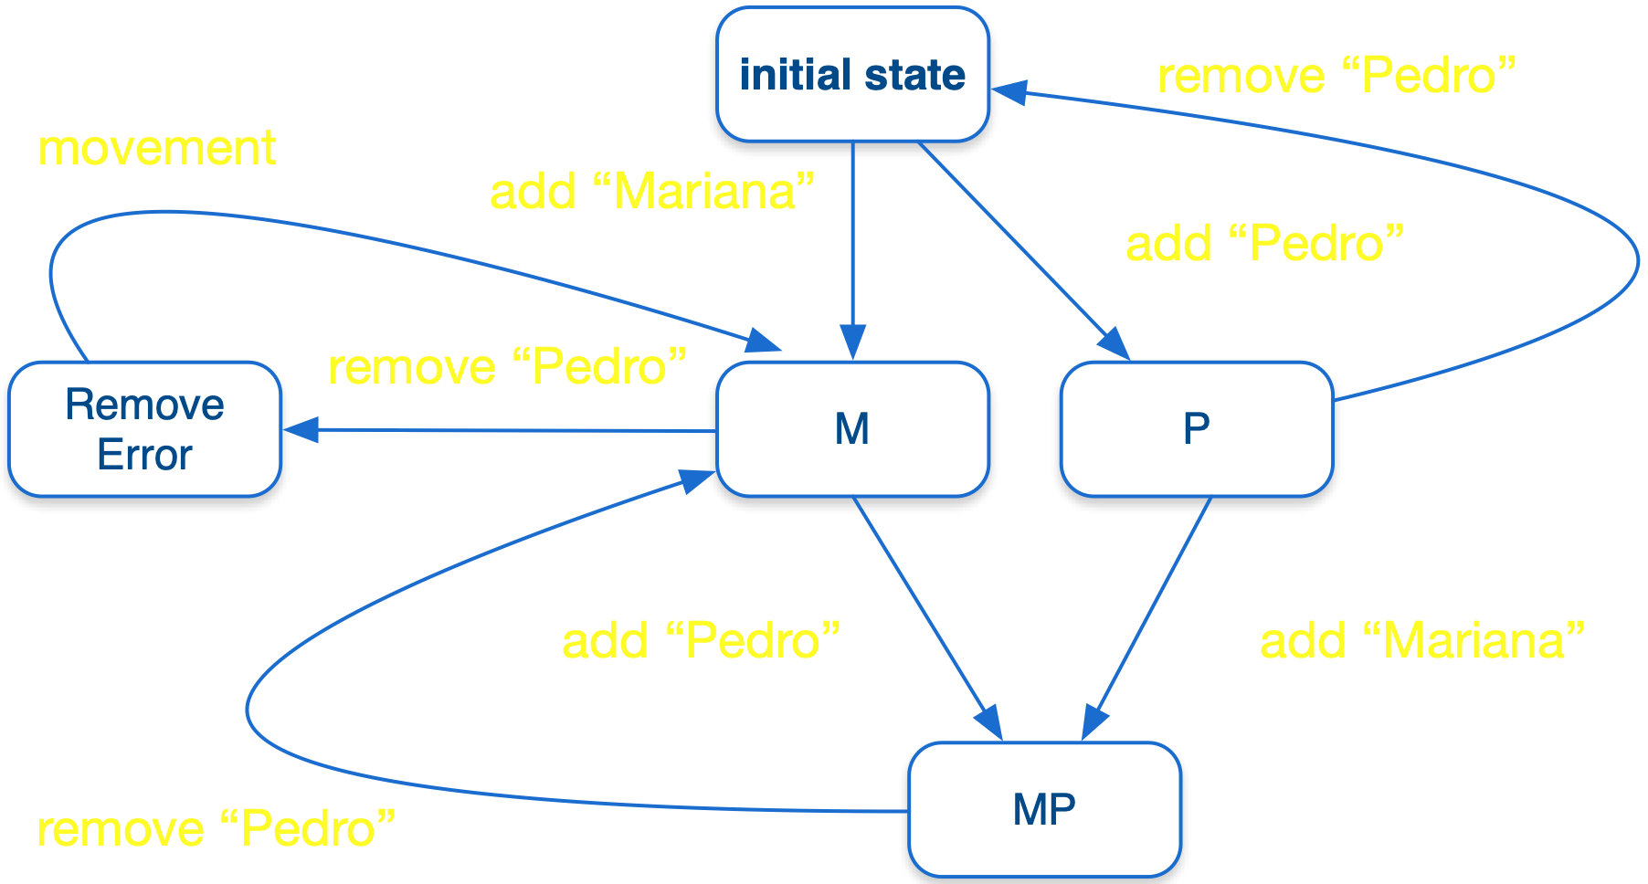
System as a state machine

Slide 98
Scenarios specify how actions change state
state
satisfying precondition
action
new state satisfying postcondition

Slide 99
Steps roles
setup steps take (or specify) the system to such a state
state
satisfying precondition
action
new state satisfying postcondition
expected results steps confirm the system is in such a state

Slide 100
Different states, possibly different action effects
state
another state
action
action
new state
another new state

Slide 101
Scenario as path (often of size one) in the corresponding graph

Slide 102
System behavior as set of traces (sequence of events in a path)

Slide 103
Software and systems engineering
Paulo Borba
Informatics Center
Federal University of Pernambuco
pauloborba.cin.ufpe.br

Slide 104
How to specify concrete yet declarative scenarios?

Slide 105
Parameters = test data
Scenario: adding new grade
Given I am at the "Grades" page
And I see a student "Maria Silva" with no grade for
learning goal "Write quality tests"
When I add grade "MA" for "Maria Silva" goal
"Write quality tests"
Then I’m still at the "Grades" page
And I can see student "Maria Silva" has
grade "MA" for learning goal
"Write quality tests"

Slide 106
Focus on concrete execution scenarios
Concrete steps, with proper data, performed by an user using the system in a practical and relevant situation
Testing feasibility
Testing bias
Scenarios will be latter used as tests

Slide 107
Concrete but Declarative high level scenarios!

Slide 108
Use high (abstraction) level steps
Scenario: Add a new article and try to tweet the article using wrong login and password
Given I am logged as "admin"
And I am at the "Article" Page
And I see no article “Refinement…”
When I try to create an article named “Refinement…”
with filename "TCS-102.pdf"
And Share it in Twitter with "phmb"
and “password-weak"
Then No tweet should be post about "Refinement…"
Notes:
Share it in twitter, por exemplo, poderia pode ter o passo-a-passo dos clicks e tal
I try to create an article named, por exemplo, poderia ter o passo-a-passo para criação
Idem para logar

Slide 109
Imperative low level scenarios refer to detailed steps that add little to the specification

Slide 110
Avoid low (abstraction) level steps
avoid referring to specific GUI elements
Given I am at the "login" page
And I see a "login" textfield
And I type "phmb" in the "login" textfield
And … I click…
Given I am logged as "admin"
And I am at the…
all that for a
single step!
Notes:
Share it in twitter, por exemplo, poderia pode ter o passo-a-passo dos clicks e tal
I try to create an article named, por exemplo, poderia ter o passo-a-passo para criação
Idem para logar

Slide 111
Avoid imperative scenarios!
No need for that in your project!

Slide 112
User interface scenarios
Directly refer to user interface elements, events, and navigation, but in an abstract way
Focus on overall, visible (not internal), user related, input/output system behaviour
Focus on effects to the system user interface state, not internal system state
Often specify explicit requirements
Think about sequence of snapshots of a particular, concrete, use of the system

Slide 113
Software and systems engineering
Paulo Borba
Informatics Center
Federal University of Pernambuco
pauloborba.cin.ufpe.br

Slide 114
How to specify features?

Slide 115
More realistic example, focus on relevant scenarios

Slide 116
RQ6: The system should compute average 6.5
for a student that has at least one MANA and 60% MA
or MPA.
Scenario: see average for concepts MA, MANA, MA
Given The student "João Vasconcelos" has achieved "MA,
MANA, MA" for the evaluated learning goals
And I’m at the "grades" page
When I ask the system to compute averages
Then I’m still at the "grades" page
And I see "6.5" at row "João Vasconcelos" and column
"semester average"

Slide 117
Different states, possibly different action effects
state
another state
action
action
new state
another new state

Slide 118
RQ7: The system should compute average 7
for a student that has no MANAs and less than 20% MA.
Scenario: see average for concepts MPA, MPA, MPA
Given The student "João Vasconcelos" has achieved "MPA,
MPA, MPA" for the evaluated learning goals
And I’m at the "grades" page
When I ask the system to compute averages
Then I’m still at the "grades" page
And I see "7" at row "João Vasconcelos" and column
"semester average"

Slide 119
RQ8: The system should not compute average unless a student has grades for all evaluated learning goals.
Scenario: see average for concepts MPA, MPA, -
Given The student "João Vasconcelos" has achieved "MPA,
MPA, -" for the evaluated learning goals
And I’m at the "grades" page
When I ask the system to compute averages
Then I’m still at the "grades" page
And I see "Not available" at row "João Vasconcelos"
and column "semester average"

Slide 120
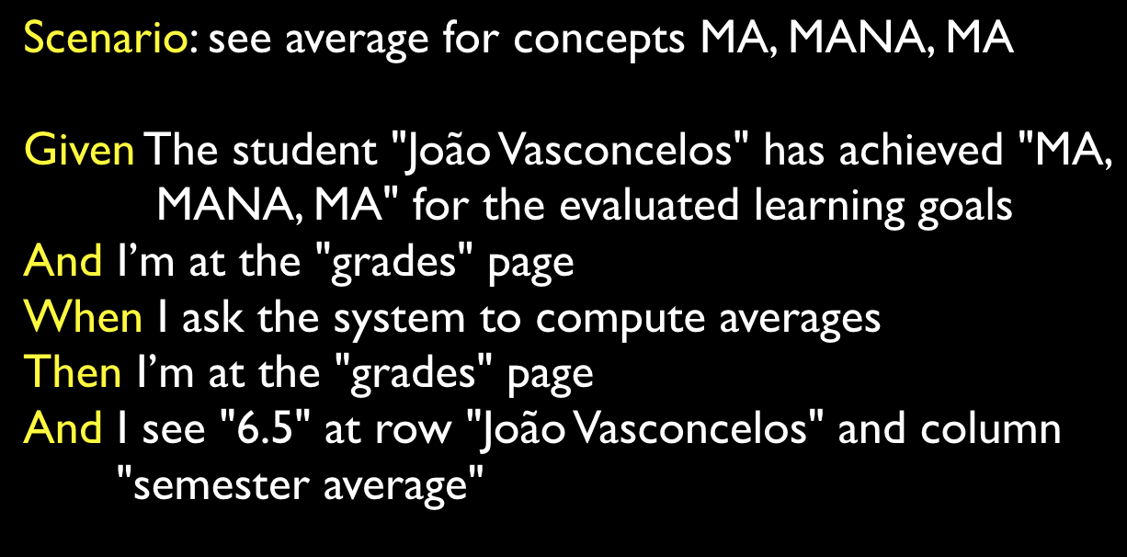
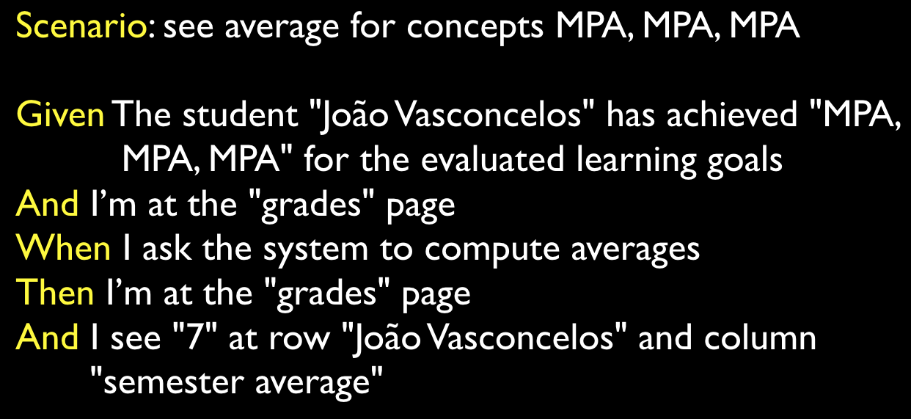
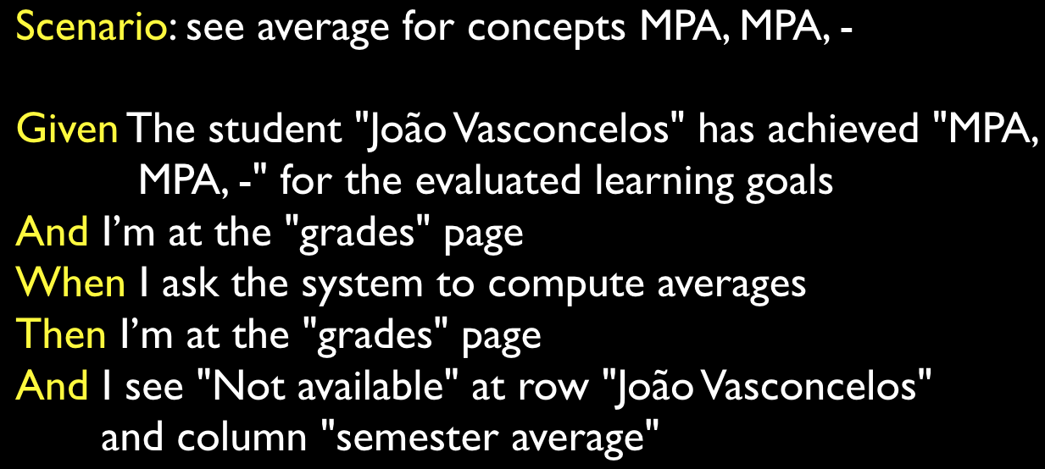
Specification of the grade average feature

Slide 121
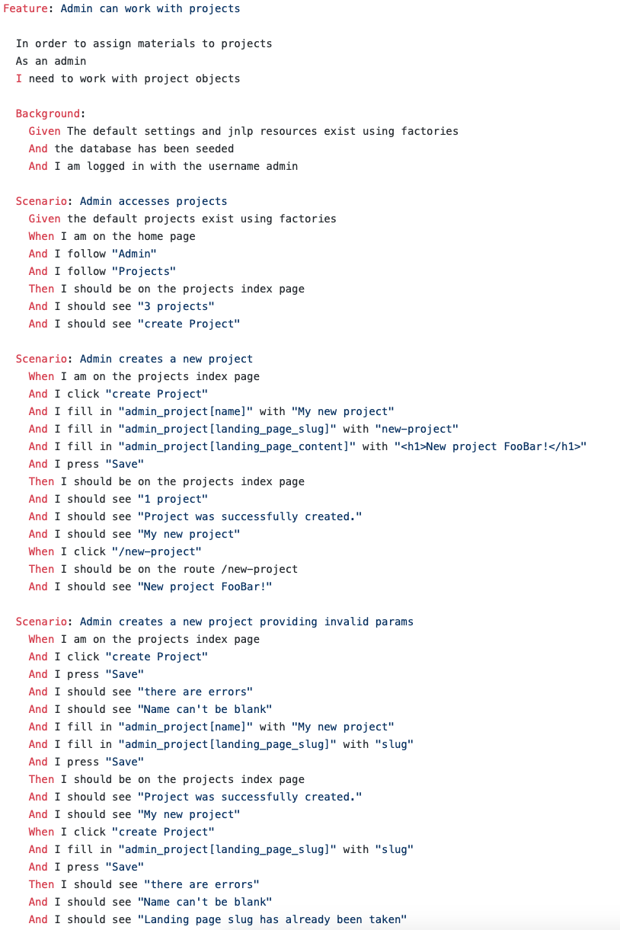
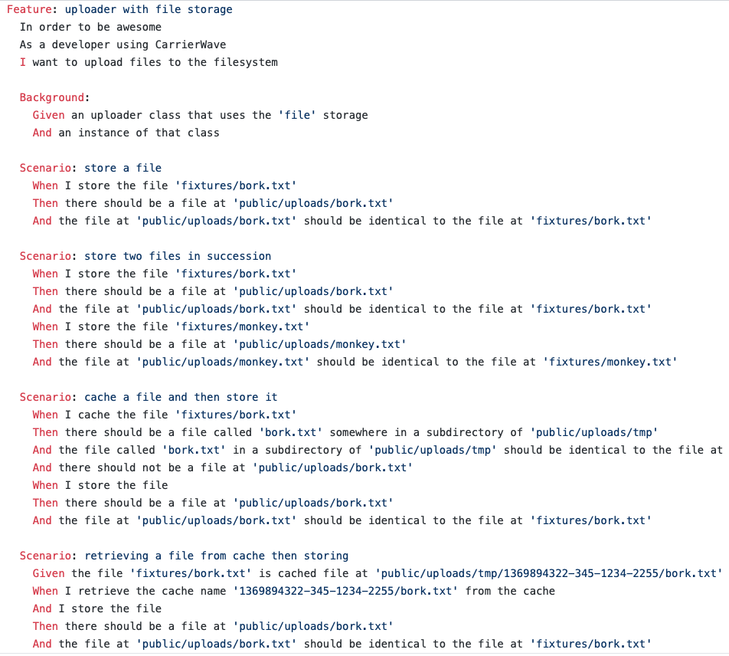
Feature specifications
https://github.com/carrierwaveuploader/carrierwave/blob/master/features/file_storage.feature
https://github.com/concord-consortium/rigse/blob/master/features/admin_works_with_projects.feature

Slide 122
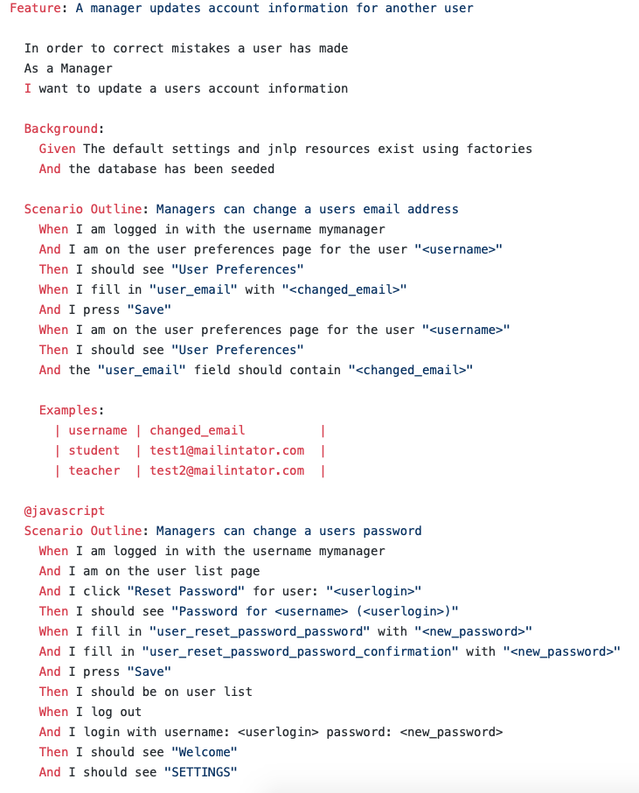
common initial steps for all scenarios in a feature
values for instantiating variables used in a scenario
https://github.com/concord-consortium/rigse/blob/master/features/manager_updates_account_information.feature

Slide 123
imperative, too sensitive to changes in the GUI
https://github.com/concord-consortium/rigse/blob/master/features/manager_updates_account_information.feature
Interleaving Whens and Thens
longer paths,
less reuse

Slide 124
For simplicity, no branching (OR, if, while)
Scenario as path, not subgraph

Slide 125
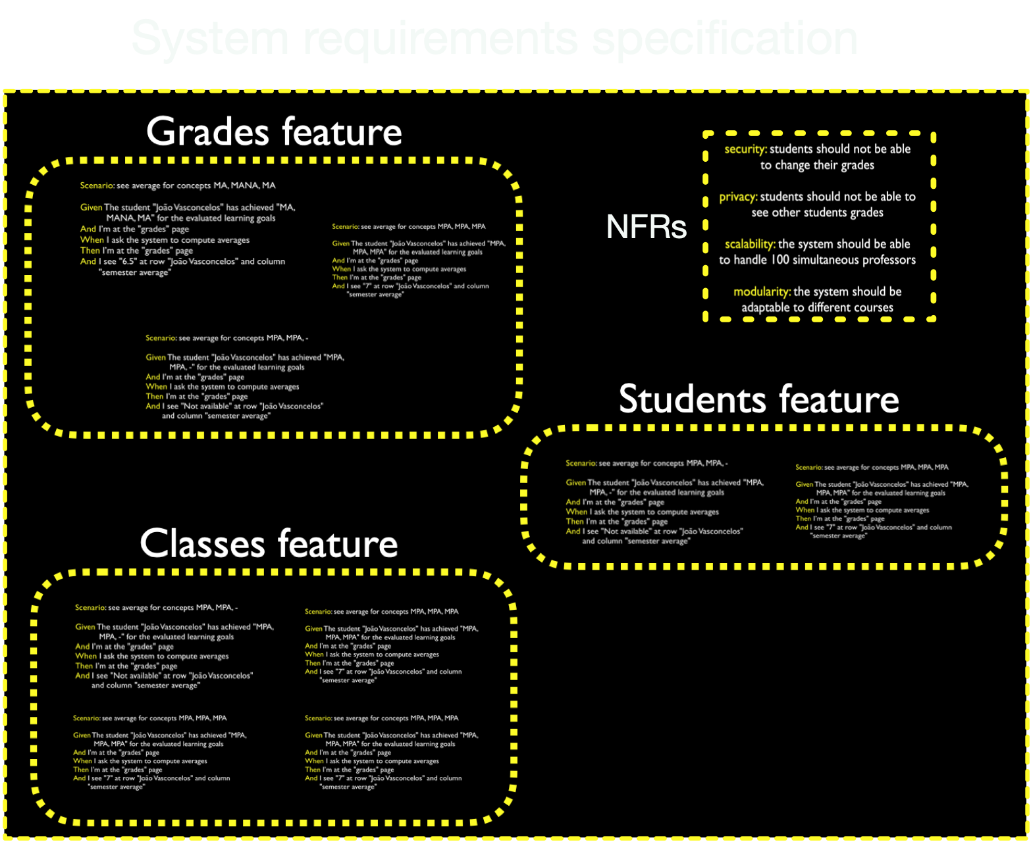
constraints and quality requirements
feature,
groups related scenarios
scenario, specifies one or more requirements
functionality,
specified by one or more scenarios

Slide 126
Feature as an organisational structure, defined by the engineer but perceived by users
Feature granularity depends on organisational needs
often obtained through composition and decomposition cycles

Slide 127
Avoid redundant scenarios

Slide 128
RQ8: The system should not compute average unless a student has grades for all evaluated learning goals.
Scenario: see average for concepts MPA, MPA, -
Given The student "João Vasconcelos" has achieved "MPA,
MPA, -" for the evaluated learning goals
And I’m at the "grades" page
When I ask the system to compute averages
Then I’m still at the "grades" page
And I see "Not available" at row "João Vasconcelos"
and column "semester average"

Slide 129
RQ8: The system should not compute average unless a student has grades for all evaluated learning goals.
Scenario: see average for concepts MPA,-, MPA
Given The student "João Vasconcelos" has achieved "MPA,
-, MPA” for the evaluated learning goals
And I’m at the "grades" page
When I ask the system to compute averages
Then I’m still at the "grades" page
And I see "Not available" at row "João Vasconcelos"
and column "semester average"

Slide 130
Redundancy comes from just changing the order of the grades
assuming that the order is not relevant in this system

Slide 131
But no problem if the same step appears in a number of scenarios

Slide 132
Better specifying system behavior
Note the need to complement
success cases with failure cases, and
corner cases with typical cases
We could also better specify the effect to other state elements
other students grades
overall class average

Slide 133
The more constraints in the Then clauses of a scenario, the stronger the scenario requirements

Slide 134
The more constraints in the expected results of a test, the stronger the test

Slide 135
Software and systems engineering
Paulo Borba
Informatics Center
Federal University of Pernambuco
pauloborba.cin.ufpe.br

Slide 136
How to specify service scenarios?

Slide 137

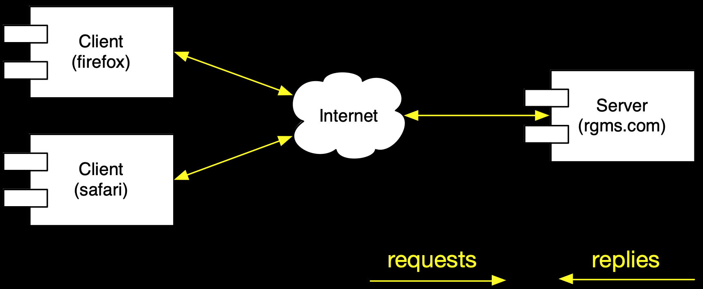
GUI scenarios, and service scenarios
service scenarios specify behavior observed by interacting with servers
GUI scenarios specify behavior observed by interacting with clients

Slide 138
Service scenarios
Scenario: get student average
Given the student "João Vasconcelos" is stored in the
system with "MPA, MPA, MPA" for the
evaluated learning goals
When I ask the system for "João Vasconcelos” average
Then the system returns “7"
And the student "João Vasconcelos" is stored in the
system with "MPA, MPA, MPA" for the
evaluated learning goals

Slide 139
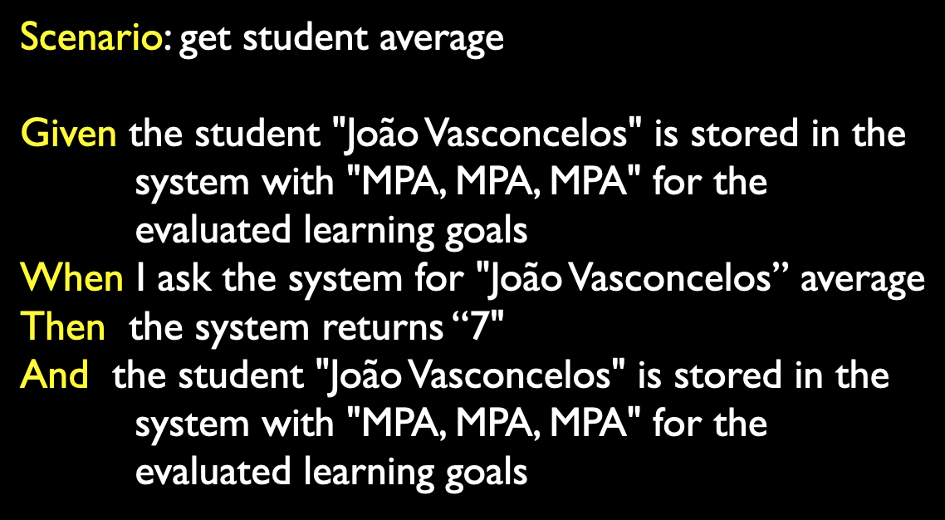
Redundancy? Not exactly!
Similar GUI scenario does not constrain service behavior
GUI could hide service error
Last step makes sure that the action does not change stored data
average operation could change data; shouldn’t does not imply doesn’t

Slide 140
Service scenarios
Scenario: new article
Given the system has no article entitled
"A theory of software product line refinement"
When I create the article "A theory of software
product line refinement" with file name "TCS.pdf"
Then the article "A theory of software product line
refinement" is properly stored by the system

Slide 141
Service (or controller) scenarios
No mention to user interface elements, abstractions, or navigation
Focus on system services, actions
Focus on queries and effects to the internal system state, not to the system user interface state
Often specify implicit requirements, or explicit API-specific scenarios
Complement user interface scenarios

Slide 142
Take notes, now!

Slide 143
Hands on exercises
Notes:
Indo de aluno por aluno, verificando o progresso, e registrando como comentário no assignment do classroom.

Slide 144
Requirements 2

Slide 145
Requirements 3, best practices

Slide 146
Perguntas para a aula, docs
Um dos itens da checklist de revisão de cenários é "Scenarios should parametrize steps". O que isso significa e porque é necessário? Qual a vantagem de revisar testes?
Como uma pessoa responsável pela especificação de requisitos de um projeto define a quantidade de cenários, e que cenários especificar?
Por que é interessante especificar cenários que são independentes de plataforma?
Notes:
https://docs.google.com/spreadsheets/d/1okh15iGZ4Vx30fyl7hRV8ozKQwzXozZdEe3cPn0nOmc/edit#gid=1655538211

Slide 147
Software and systems engineering
Paulo Borba
Informatics Center
Federal University of Pernambuco
pauloborba.cin.ufpe.br

Slide 148
Which practices help to direct requirements specification?

Slide 149
Two main activities
Requirements elicitation
Requirements specification

Slide 150
Requirements specification
Set of features + non-functional requirements
Each feature has
a set of user interface scenarios
a set of service scenarios (mainly in case of server API exposure)

Slide 151
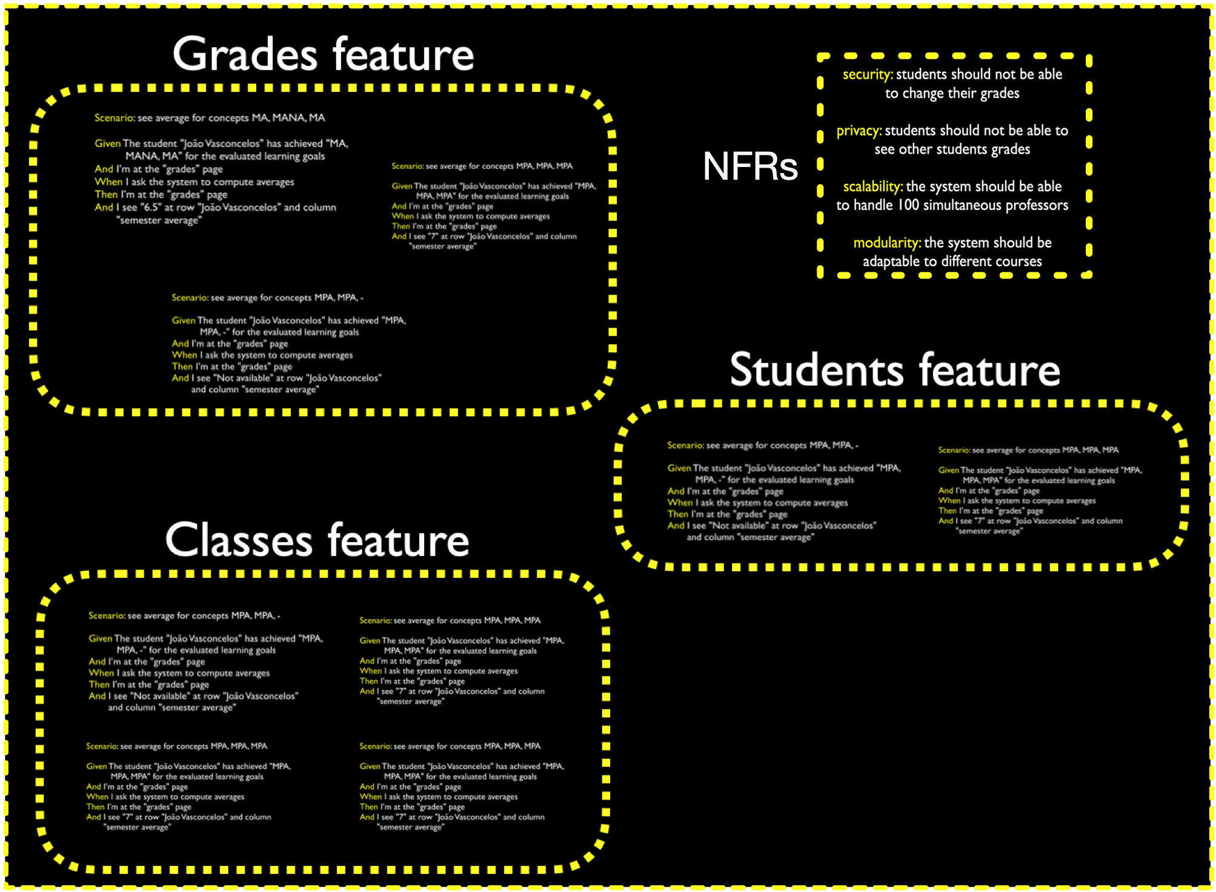

Slide 152
Practices

Slide 153
This typically does not contain enough information for development
Assumes further interaction with stakeholders

Slide 154
Do not focus on trivial usage scenarios
Focus on more relevant (for both the stakeholders and the project) and complicated
requirements, rules,
constraints, event sequences,
cases, etc.

Slide 155
You won’t have time to specify scenarios covering all functionality that should be implemented
So invest your time on scenarios that are relevant to test

Slide 156
So how many, and which, scenarios?
Aim for coverage of more relevant scenarios
A few basic scenarios for smoke tests
Aim for consistency
Completeness is hard, often impossible

Slide 157
SMART scenarios (and features/user stories)
Specific
Measurable (testable)
Achievable (feasible)
Relevant
Timeboxed (cost/schedule)

Slide 158
Scenarios focus on functional requirements
Robustness is often hard
When …
And there is a connection error …
Then …
Performance (with precision) too
When …
Then … shows the average "9.3" in less
than "1" second

Slide 159
It’s also difficult to capture concurrency situations
When two users try to simultaneously
add "John" to the system…
Then …
But it is easy to specify either positive or negative constraints
When …
Then the system should not …
And the system should …
no matter if this is in success or failure scenario

Slide 160
Software and systems engineering
Paulo Borba
Informatics Center
Federal University of Pernambuco
pauloborba.cin.ufpe.br

Slide 161
Which kinds of errors are often found in scenario specifications?

Slide 162
Examples of common basic problems with scenarios

Slide 163
What is wrong here?
Scenario: Adicionar Atleta novo web
Given estou no menu de Atletas
When eu seleciono a opcao "Adicionar"
And eu preencho os dados do atleta
And o atleta nao esta armazenado no sistema
And eu seleciono a opcao "Cadastrar"
Then eu posso ver uma mensagem de confirmacao
Notes:
Mudancas:1.Atletas como parametro
2.tem que especificar alguns dados para referenciar antes/depois -> And eu preencho os dados do atleta “João” com CPF "08976898765"
3. precondição no meio do When! primeiro passo deveria ser -> Given o atleta de CPF “X” não aparece na lista de atletas cadastrados

Slide 164
OK now!
Scenario: Adicionar Atleta novo web
Given estou no menu "Atletas"
And o atleta de CPF “08976898765” não aparece
na lista de atletas cadastrados
When eu seleciono a opcao "Adicionar"
And eu tento cadastrar o atleta “João”
com CPF “08976898765"
Then eu posso ver uma mensagem de confirmação
And eu vejo o nome “João” e CPF “08976898765” na
lista de atletas do sistema
Notes:
Mudancas:1.Atletas como parametro
2.tem que especificar alguns dados para referenciar antes/depois -> And eu preencho os dados do atleta “João” com CPF "08976898765"
3. precondição no meio do When! primeiro passo deveria ser -> Given o atleta de CPF “X” não aparece na lista de atletas cadastrados

Slide 165
Linking conditions with concrete values
concrete values specified here
state
satisfying precondition
action
new state satisfying postcondition
expected results expressed in terms of concrete values specified before

Slide 166
What is wrong here?
Scenario: cadastrar notas dos alunos web
Given Eu loguei no sistema com um login e uma senha
And Eu estou na página de disciplinas ministradas este semestre
When Eu tico o radio button de nota única
And Eu clico no botão de preencher notas
And Eu vejo o campo para preencher a nota de um aluno
Then A nota digitada é gravada no sistema e o meu login é associado a ela

Slide 167
OK?
Scenario: cadastrar notas dos alunos web
Given Eu estou logado como "Professor" com o login
"pcosv" e a senha "1234"
And Eu estou na página "Disciplinas ministradas este semestre"
When Eu seleciono "nota única"
And eu preencho a nota “9" de “Mariana" em "ESS"
And eu preencho a nota “8" de “Pedro” em "ESS"
Then eu vejo na tela uma mensagem de sucesso no procedimento
And vejo a nota “9” de “Mariana" em "ESS"
And vejo a nota “8" de “Pedro” em "ESS"

Slide 168
OK now!
Scenario: cadastrar notas dos alunos web
Given Eu estou logado como "Professor" com o login
"pcosv" e a senha “1234"
And os alunos “Mariana” e “Pedro” estão matriculados em "ESS"
And Eu estou na página "Disciplinas ministradas este semestre”, e vejo “ESS"
When Eu seleciono "nota única” para "ESS"
And eu preencho a nota “9" de “Mariana" em "ESS"
And eu preencho a nota “8" de “Pedro” em "ESS"
Then eu vejo na tela uma mensagem de sucesso no procedimento
And vejo a nota “9” de “Mariana" em "ESS"
And vejo a nota “8" de “Pedro” em "ESS"

Slide 169
What is wrong here?
Scenario: Clonar Metas de outra Turma
Given que o sistema tem a Turma "ESS - 2016.2" com as Metas "Meta1" e "Meta2"
And eu cadastrei a Turma "ESS - 2017.1"
When eu clonar as Metas da Turma "ESS - 2016.2" para a Turma "ESS - 2017.1"
Then a turma "ESS - 2017.1" tem as metas "Meta1" e "Meta2"

Slide 170
OK now!
Scenario: Clonar metas de outra turma
Given que o sistema tem a turma "ESS - 2016.2" com apenas as metas "escrever requisitos" e "escrever testes"
And a turma "ESS - 2017.1” está cadastrada e sem metas
When eu tento clonar as metas da turma "ESS - 2016.2" para a Turma "ESS - 2017.1"
Then a turma "ESS - 2017.1" tem apenas as metas "escrever requisitos" e "escrever testes"

Slide 171
Software and systems engineering
Paulo Borba
Informatics Center
Federal University of Pernambuco
pauloborba.cin.ufpe.br

Slide 172
How to review scenario specifications?

Slide 173
Checklist

Slide 174
Scenarios should be SMART
Notes:
já explicado em slide anterior

Slide 175
Scenarios should reflect the stakeholders needs
Scenario: Generate member details report in XML
Given the system has some member details
When I request to export to XML those details
Then a formatted XML containing the member details in
appropriate tags named "c.xml" will be generated
and stored in the computer
useless if stakeholders need no XML report!

Slide 176

Scenario description should strictly correspond to scenario semantics
Scenario: create new article web
Given I am at the "publications" menu
When I select the "Periodico" option...
And I select the "new article" option ...
Then I can fill the article details
not really storing the article and checking that, as expected for article creation

Slide 177
Look for short scenario steps sentences (use And as needed)
Scenario: remove existing article web
Given I am at the "articles" page and the article "..."
is stored in the system with file name "..."
When I select to view ...
Then the article … and I can
select the option to remove
And the message…
Gherkin And should be used to split the Given and Then steps

Slide 178
Better version, with reusable steps
Scenario: remove existing article web
Given I am at the "articles" page
And the article "..." is stored in the system
with file name "..."
When I select to view ...
Then the article …
And I can select the option to remove
And the message…

Slide 179
Do not duplicate scenario steps
Given the system has article entitled "A theory of
software product line refinement" with file name "TCS-44.pdf"
Given the article "A theory of software product line refinement" is stored in the system with file name "TCS-0.pdf"
opt for one of them and use it in various scenarios

Slide 180

Do not duplicate scenarios
Scenario: export multiple members to XML link not enabled when there are no member selected
Scenario: export multiple members to PDF link not enabled when there are no member selected
Scenario: export multiple members link not
enabled when there are no member selected
Given I am at the "member list" page
And the system has no checked member
Then I cannot select the "XML" export option
And I cannot select the "PDF" export option

Slide 181
Scenario should not be vague or incomplete
Scenario: upload publications with a file
Given the system has some publications stored
When I upload the publications of "c.xml"
Then the system has all the publications of
the "c.xml" file

Slide 182
Fixing vagueness
Scenario: upload publications with a file
Given the system has publication
"Semistructured merge"...
And the system has publication
"A refinement theory"...
And the file "c.xml" has publication
"Structured merge"...
When I upload the publications of "c.xml"
Then the system has publication
“Structured merge"...

Slide 183
Fixing incompleteness
Scenario: upload publications with a file
Given the system has publication
"Semistructured merge"...
And the system has publication
"A refinement theory"...
And the file "c.xml" has publication
"Structured merge"...
When I upload the publications of "c.xml"
Then the system has publication
"Structured merge”...
And the system has publication
"A refinement theory"...

Slide 184
Scenario should not be vague or incomplete
When I select the "view details" option at the
"Member list"
And I select the option "Export to PDF" at the
"Member view"
Then I can generate a PDF report about the
selected Member details
And View a PDF file with the member
personal details, including age "48", …
add

Slide 185
Scenarios should parametrize steps
When I select the view details option at the
Member list
And I can select the option Export to PDF at
the Member view
Then I can generate a PDF report about the
selected Member details
And View a PDF file with the member personal
details
thinking in advance about step implementation

Slide 186
Specify actions, not non actions or empty actions
When I do not upload any file
Given I am at any page
Then I see student name "X" and a logout link
don’t use unrealistic values for parameters

Slide 187
Scenarios should not have language errors
And View a PDF file with all memeber's personal details

Slide 188
Use high level actions
When I select the XML file "c.xml" containing a
publication entitled "A theory of software
product line refinement" through the button
"Escolher arquivo"
And I click the button "Enviar"
When I ask the system to load the XML file
"c.xml" containing a publication entitled
"A theory of software product line
refinement"

Slide 189
Write platform independent scenarios
Then no publications are stored by the system
And the system shows the message
"No valid XML file was uploaded."
Then no publications are stored by the system
And the system shows an error message

Slide 190
Focus on testing situation, direct to the point
Given I created one article named "A theory of
software product line refinement"
And the article "A theory of software product line
refinement" is stored with the file name
"TCS.pdf"
Given The article "A theory of software product
line refinement" is stored with the
file name "TCS.pdf"

Slide 191
Focus on testing situation, not general requirement
Given I am at any page
When I double click
Then I can see a help message
Given I am at the "Article" page
When I ask for help
Then I can see a “help" message related to
"article creation"

Slide 192
Take notes, now!

Slide 193
Hands on exercises
Notes:
Indo de aluno por aluno, verificando o progresso, e registrando como comentário no assignment do classroom.

Slide 194
Requirements 3

Slide 195
Requirements 4

Slide 196
Scenario writing studio
Notes:
Vamos então fazer um exercício de escrita de cenário
revisar ou escrever (se os alunos nao tiverem feito ainda) no computador, projetando, um cenário de cada equipe.
focar nos cenarios relevantes.

Slide 197
Service based scenario
Notes:
Em particular um cenário de serviço

Slide 198
Scenario: cadastrar aluno sem email
Given
When eu tento cadastrar o aluno "Paulo"
com CPF "683", mas sem e-mail
Then
Notes:
Começamos logo pela ação, funcionalidade, a ser explorada. que é intimamente ligada ao nome do cenário. com valores concretos essenciais para a realização do teste ou para a legibilidade do cenário.

Slide 199
Scenario: cadastrar aluno sem email
Given
When eu tento cadastrar o aluno "Paulo"
com CPF "683", mas sem e-mail
Then o servidor retorna uma mensagem
de erro
Notes:
para esse caso, é fácil também escrever o resultado esperado mínimo

Slide 200
Scenario: cadastrar aluno sem email
Given eu acesso o sistema como "professor"
When eu tento cadastrar o aluno "Paulo"
com CPF "683", mas sem e-mail
Then o servidor retorna uma mensagem
de erro
Notes:
mas precisamos definir se esse comportamento ocorre em toda situacao. isso ajuda a definir o given.

Slide 201
Scenario: cadastrar aluno sem email
Given eu acesso o sistema como "professor"
And o sistema não tem um aluno "Paulo"
com CPF "683"
When eu tento cadastrar o aluno "Paulo"
com CPF "683", mas sem e-mail
Then o servidor retorna uma mensagem
de erro sobre ausência de email
Notes:
vamos reforçar o given pois, se ja existisse aluno, a mensagem seria de aluno existente, ou as duas, a escolha do stakeholder (assumindo que nao seria a mensagem de email apenas). precisa de outro cenário para especificar isso.

Slide 202
Scenario: cadastrar aluno sem email
Given eu acesso o sistema como "professor"
And o sistema não tem um aluno "Paulo"
com CPF "683"
When eu tento cadastrar o aluno "Paulo"
com CPF "683", mas sem e-mail
Then o servidor retorna uma mensagem
de erro sobre ausência de email
And o sistema não tem um aluno "Paulo"
com CPF "683"
Notes:
é bom reforçar efeitos no estado interno

Slide 203
Scenario: cadastrar aluno sem email
Given eu acesso o sistema como "professor"
And o sistema não tem um aluno "Paulo"
com CPF “683"
And o sistema tem uma aluna "Mariana"
com CPF "965"
When eu tento cadastrar o aluno "Paulo"
com CPF "683", mas sem e-mail
Then o servidor retorna uma mensagem
de erro sobre ausência de email
And o sistema não tem um aluno "Paulo"
com CPF “683"
And o sistema tem uma aluna "Mariana"
com CPF "965"
Notes:
reforçando mais ainda… necessario link entre Given e Then

Slide 204
Requirements, going beyond
Functional versus non-functional
Elicitation versus specification
Specification approaches
goal model
feature model
requirement list
use case model
formal methods
scenarios

Slide 205
Expertise Levels
Basic interviewing skills and requirements documents
Scenarios and features
NFR and more advanced interviewing and ethnomethodological skills
Goal models

Slide 206
Comparing techniques?
Benefits
Formal
specifications
Goal models
Scenarios
Documents
might be negative
Ad hoc
Cost
Notes:
complementary. scenarios bring some benefits, but should be often complemented with documents. goal models bring benefits, but should be complemented with use cases or some sort of scenario…

Slide 207
Requirements conceptual model

Slide 208
Requirements research at CIn
Goal models: Jaelson, Carla
Software product lines and ecosystems: Jaelson, Carla, Carina
Business process modelling: Carina

Slide 209
Hands on project
Notes:
Indo de aluno por aluno, verificando o progresso, e registrando como comentário no assignment do classroom.

Slide 210
Requirements 4
Notes:
Indo de aluno por aluno, verificando o progresso, e registrando como comentário no assignment do classroom.

Slide 211
Requirements 5
Notes:
Indo de aluno por aluno, verificando o progresso, e registrando como comentário no assignment do classroom.

Slide 212
Hands on project
Notes:
Indo de aluno por aluno, verificando o progresso, e registrando como comentário no assignment do classroom.

Slide 213
Requirements 5
Notes:
Indo de aluno por aluno, verificando o progresso, e registrando como comentário no assignment do classroom.

Slide 214
To do after class
Answer questionnaire (check classroom assignment), study correct answers
Finish exercise (check classroom assignment), study correct answers
Read, again, chapter 7 in the textbook
Evaluate classes
Study questions from previous exams

Slide 215
Questions from previous exams
Explique brevemente qual o principal problema com o cenário a seguir, e mostre como resolver esse problema em linhas gerais (não precisa reescrever todo o cenário, só uma parte dele).
Scenario: cadastrar notas dos alunos web
Given Eu loguei no sistema com um login e uma senha
And Eu estou na página de disciplinas ministradas este semestre
When Eu tico o radio button de nota única
And Eu clico no botão de preencher notas
And Eu vejo o campo para preencher a nota de um aluno
Then A nota digitada é gravada no sistema e o meu login é associada a ela

Slide 216
Questions from previous exams
Escreva, no formato visto no curso, um cenário de GUI do SIGA para matrícula em uma disciplina da UFPE. Siga as recomendações para escrita de cenários com qualidade.
Explique brevemente (a) a diferença entre requisitos funcionais e não funcionais, (b) dê um exemplo de cada um desses dois tipos de requisitos no contexto do seu projeto, e (c) discuta a aplicabilidade de cenários como os vistos no curso para especificar os dois tipos de requisitos.

Slide 217
Questions from previous exams
Explique brevemente qual o principal problema com o cenário a seguir (tirado do livro texto), e mostre como resolver esse problema em linhas gerais (não precisa reescrever todo o cenário, só uma parte dele).

Slide 218
Software and systems engineering
Paulo Borba
Informatics Center
Federal University of Pernambuco
phmb@cin.ufpe.br ◈ twitter.com/pauloborba

